Slide 1
Przebieg realizacji remontu
Szkoły Podstawowej im. ks. Jana Twardowskiego w Rząśniku

Slide 2
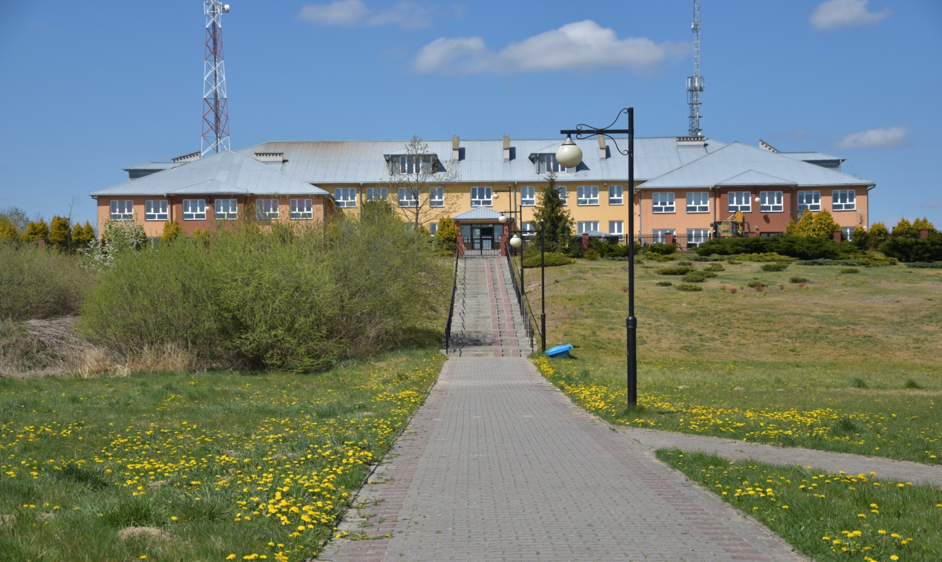
Szkoła Podstawowa im. ks. Jana Twardowskiego
w Rząśniku

Slide 3
… Niech każdy z nas, wytrwale i z zapałem, zmierza tą drogą wciąż dalej i dalej.
I aby kiedyś, po latach wielu, mógł wreszcie stanąć u swego celu … z Pieśni Szkoły

Slide 4
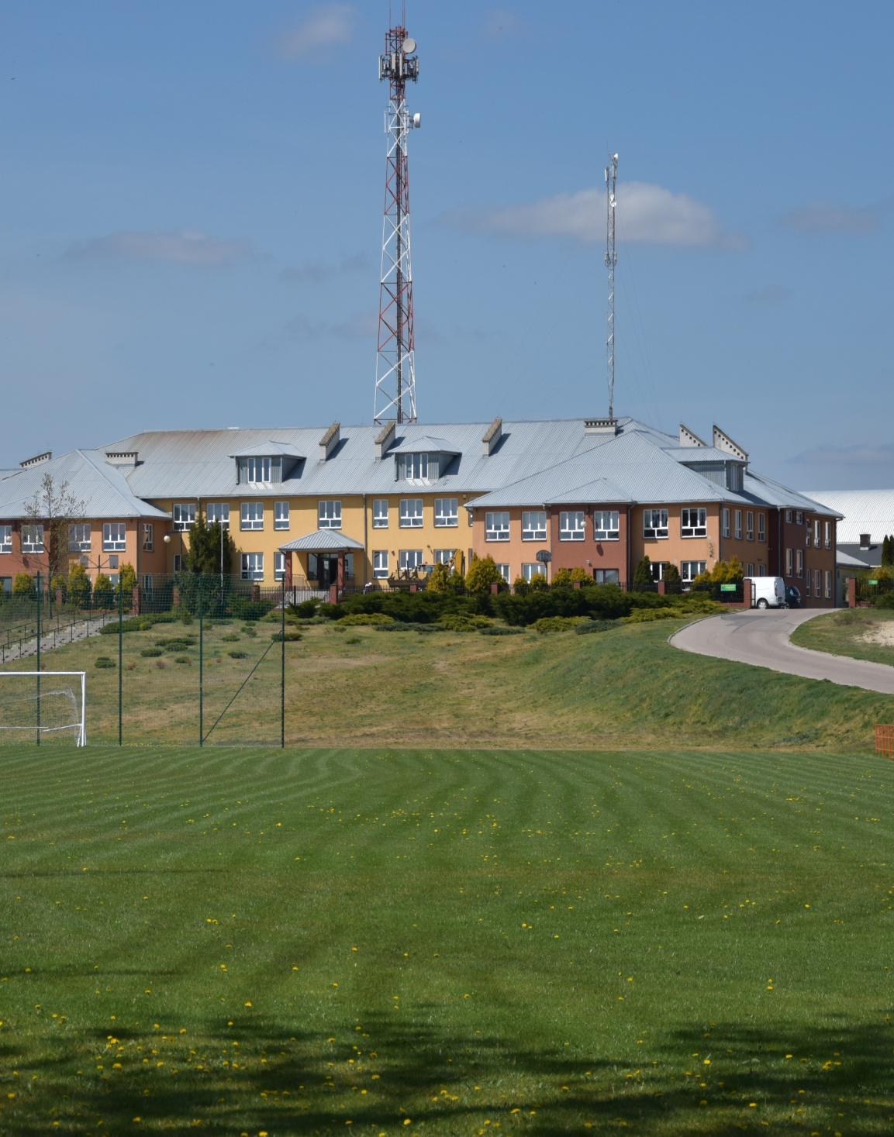
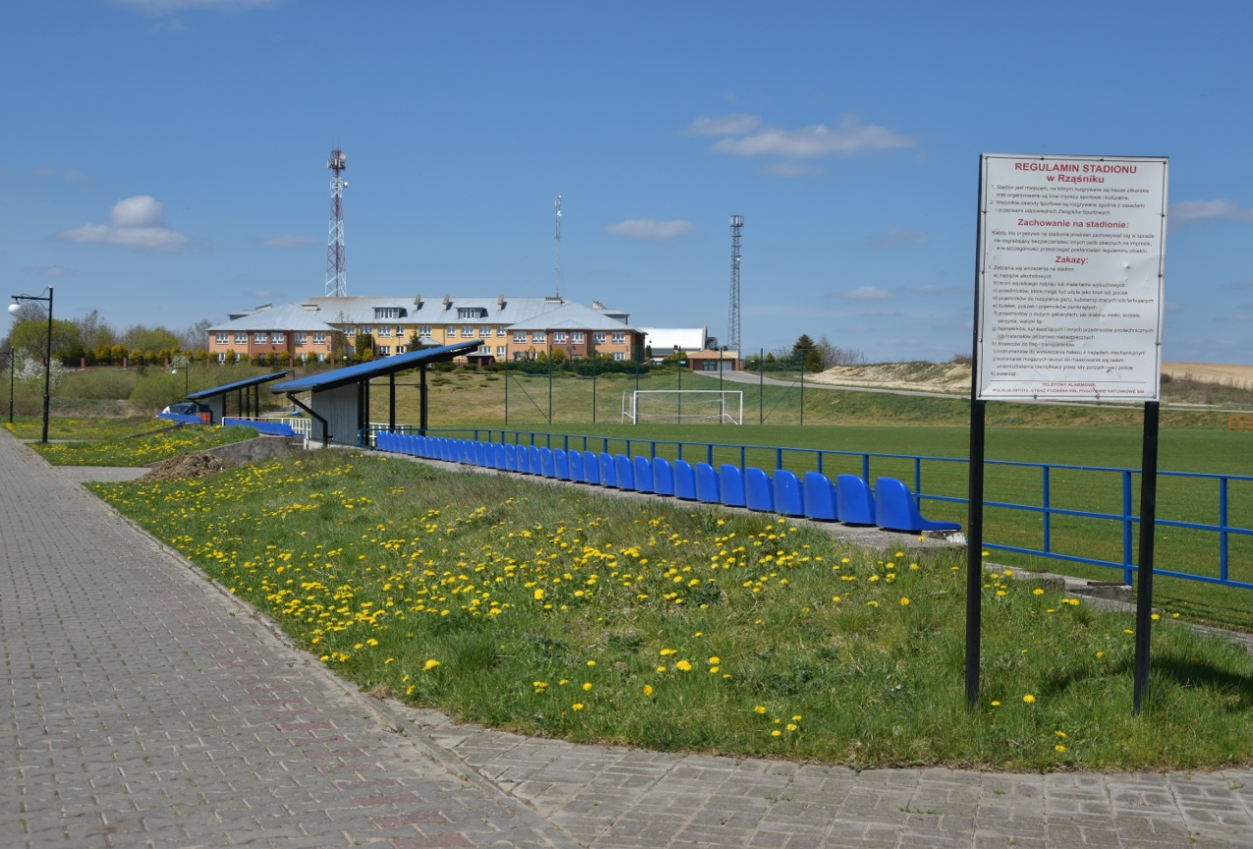
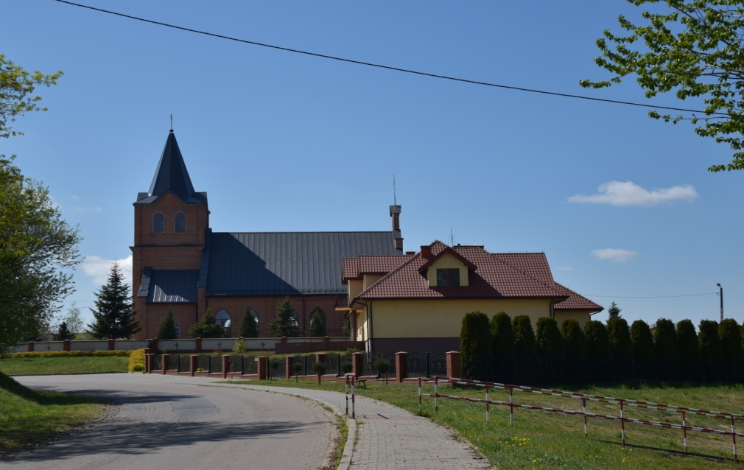
Trybuny
Droga
do szkoły
Boisko szkolne

Slide 5
Misja szkoły
,,MOJA SZKOŁA
– MÓJ DRUGI DOM”

Slide 6
Wszystko zaczęło się od...

Slide 7
W czasie wakacji trwały w szkole prace remontowe, w znacznie szerszym zakresie niż w latach ubiegłych. W zasadzie była to przebudowa części szkoły w celu dostosowania do potrzeb oddziałów przedszkolnych.
Prace trwały od początku maja do 21 sierpnia 2020 r.
Obejmowały m.in.:

Slide 8
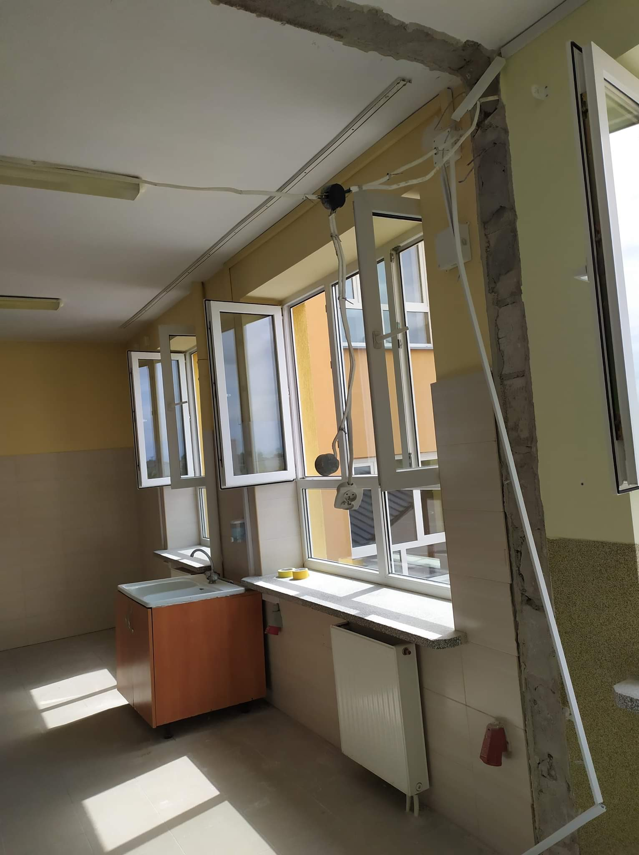
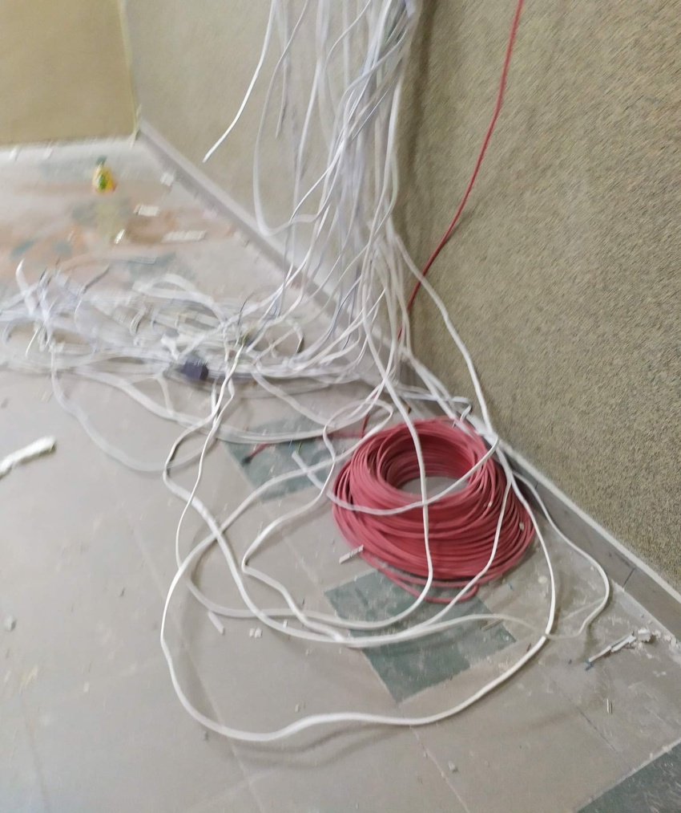
wymianę instalacji elektrycznej w części przedszkolnej,

Slide 9
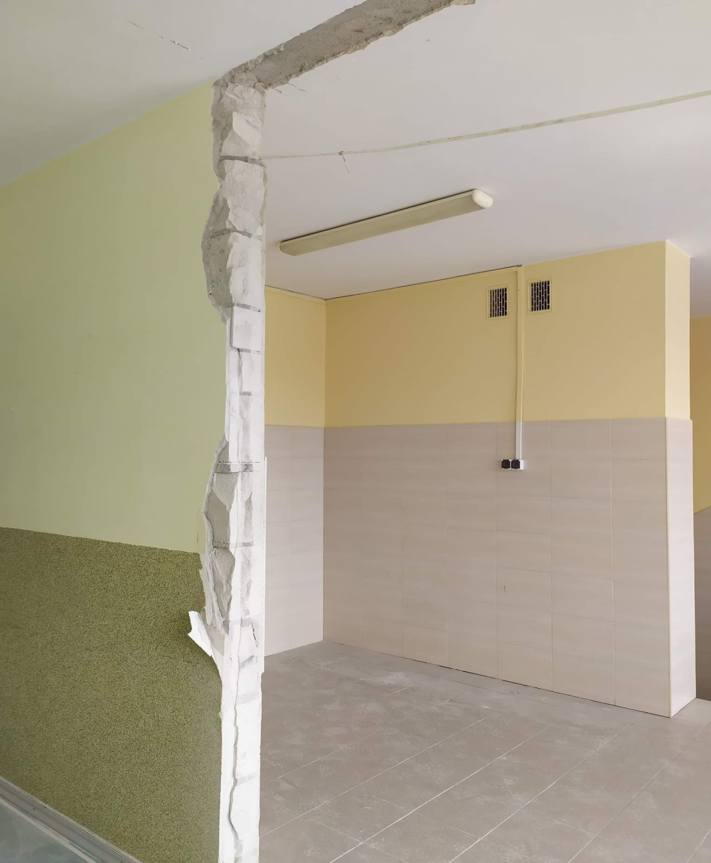
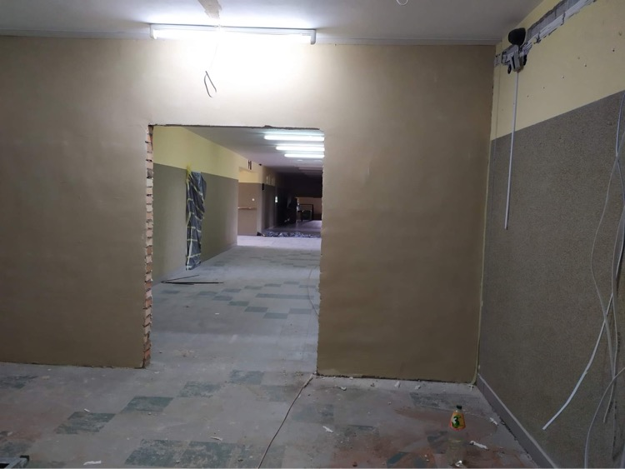

Slide 10
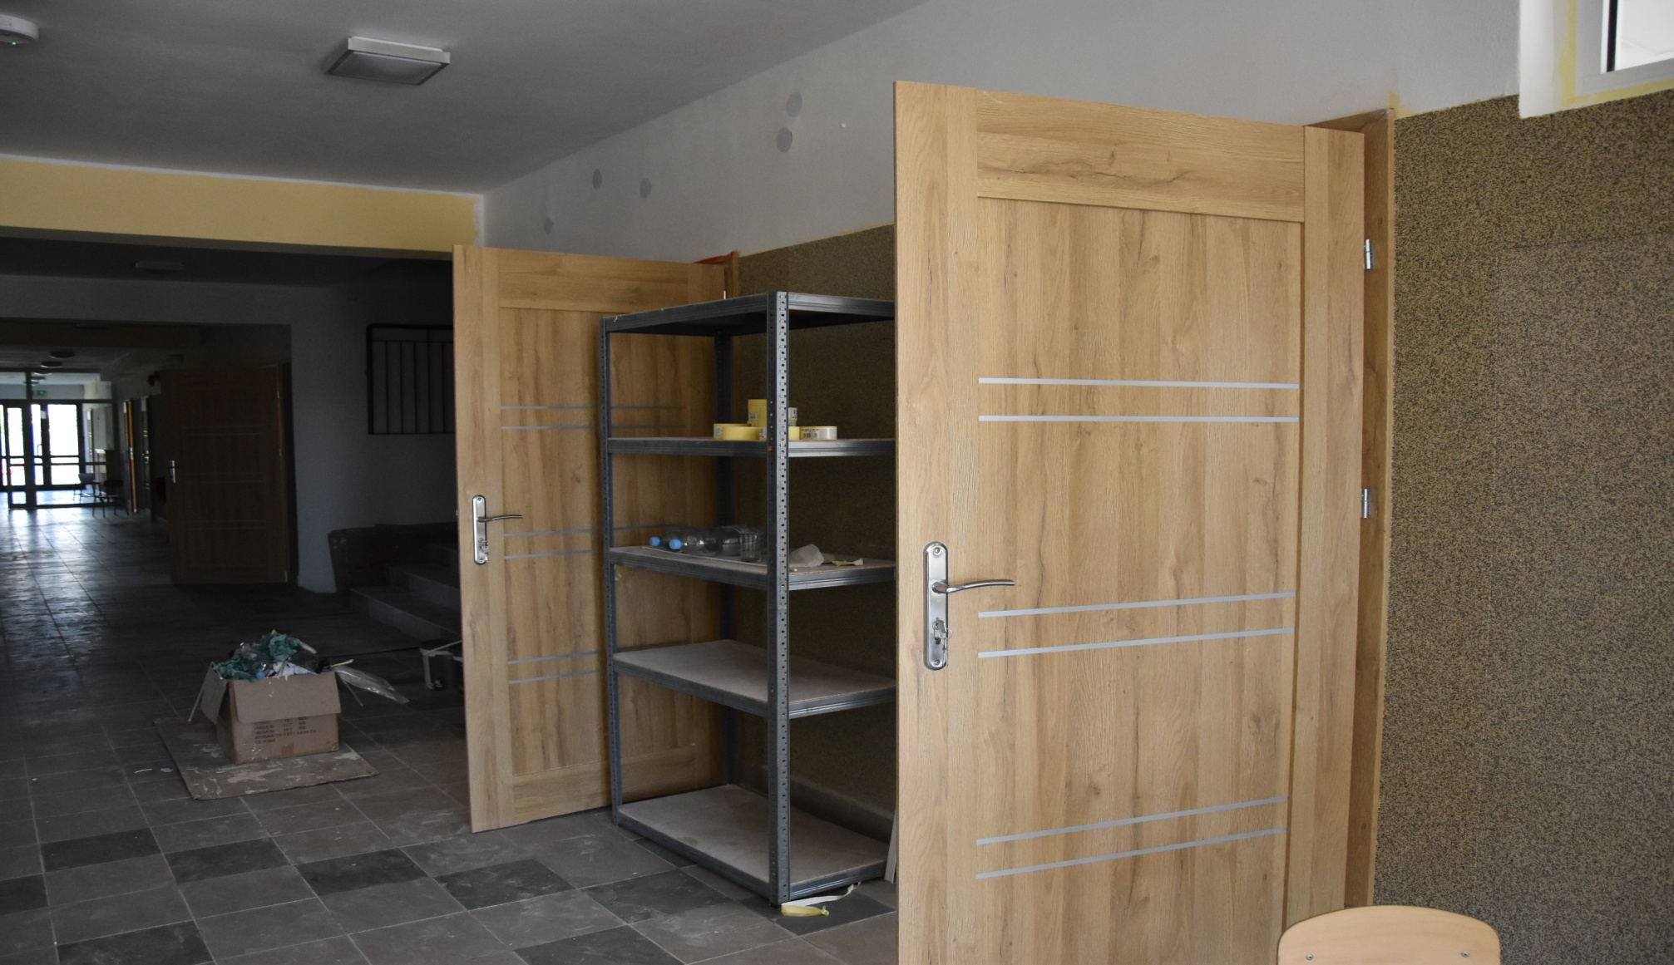
wymianę drzwi do sal,

Slide 11
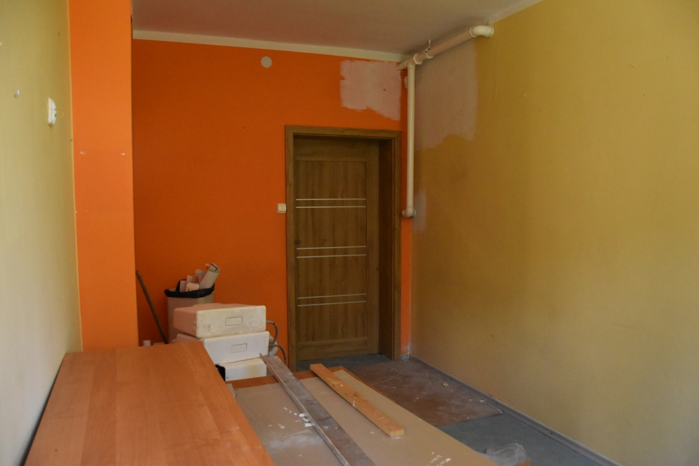
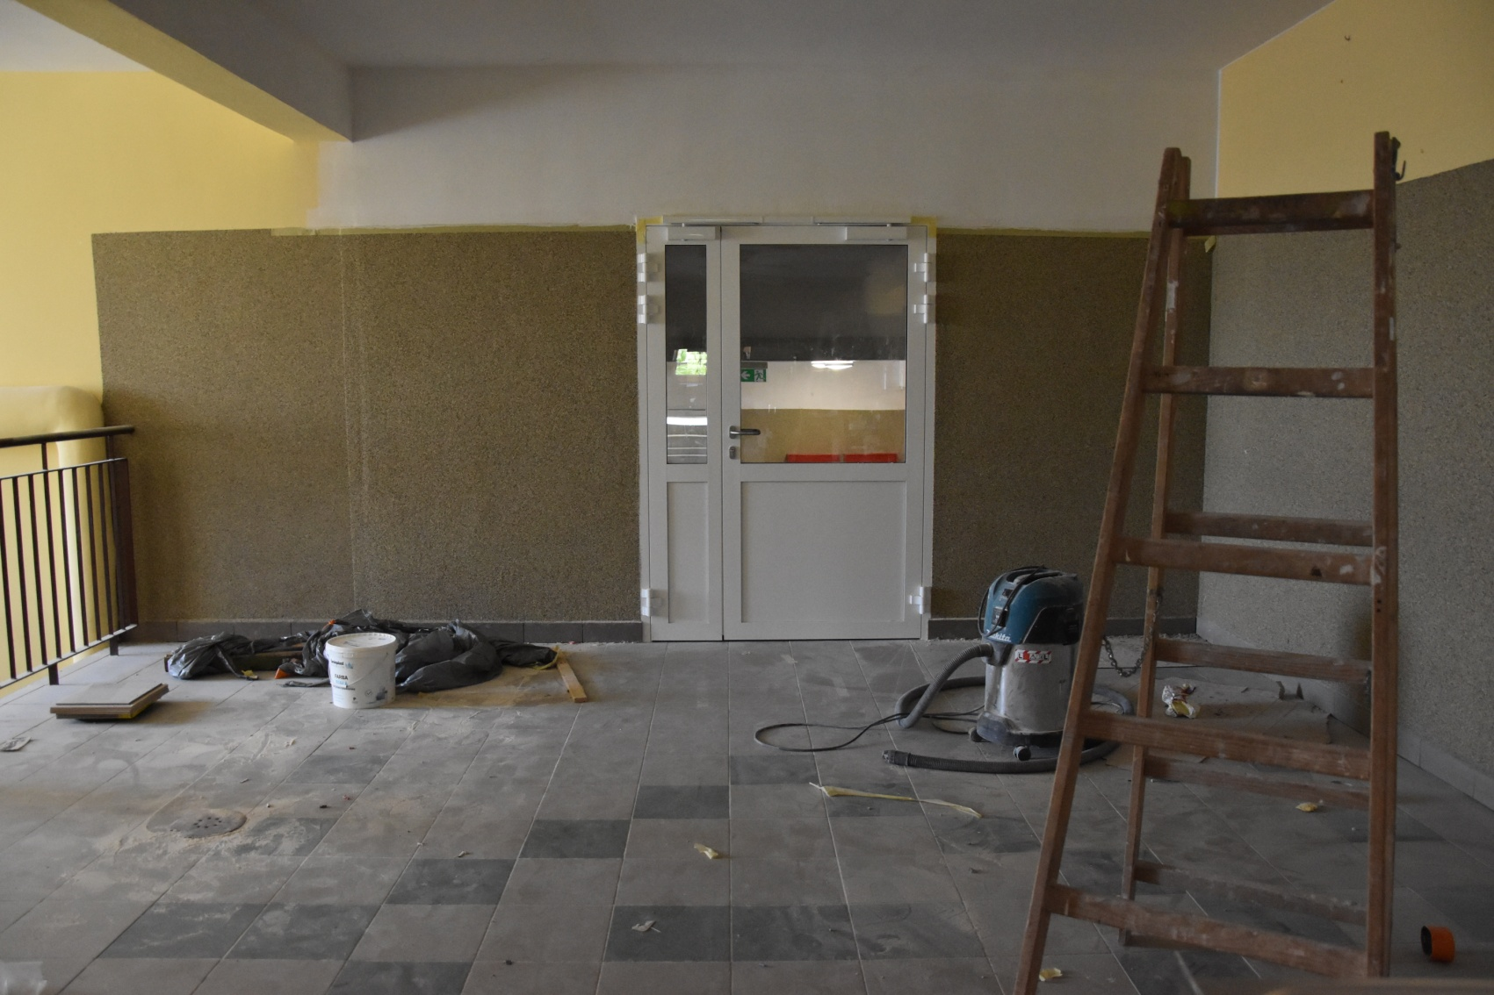

Slide 12
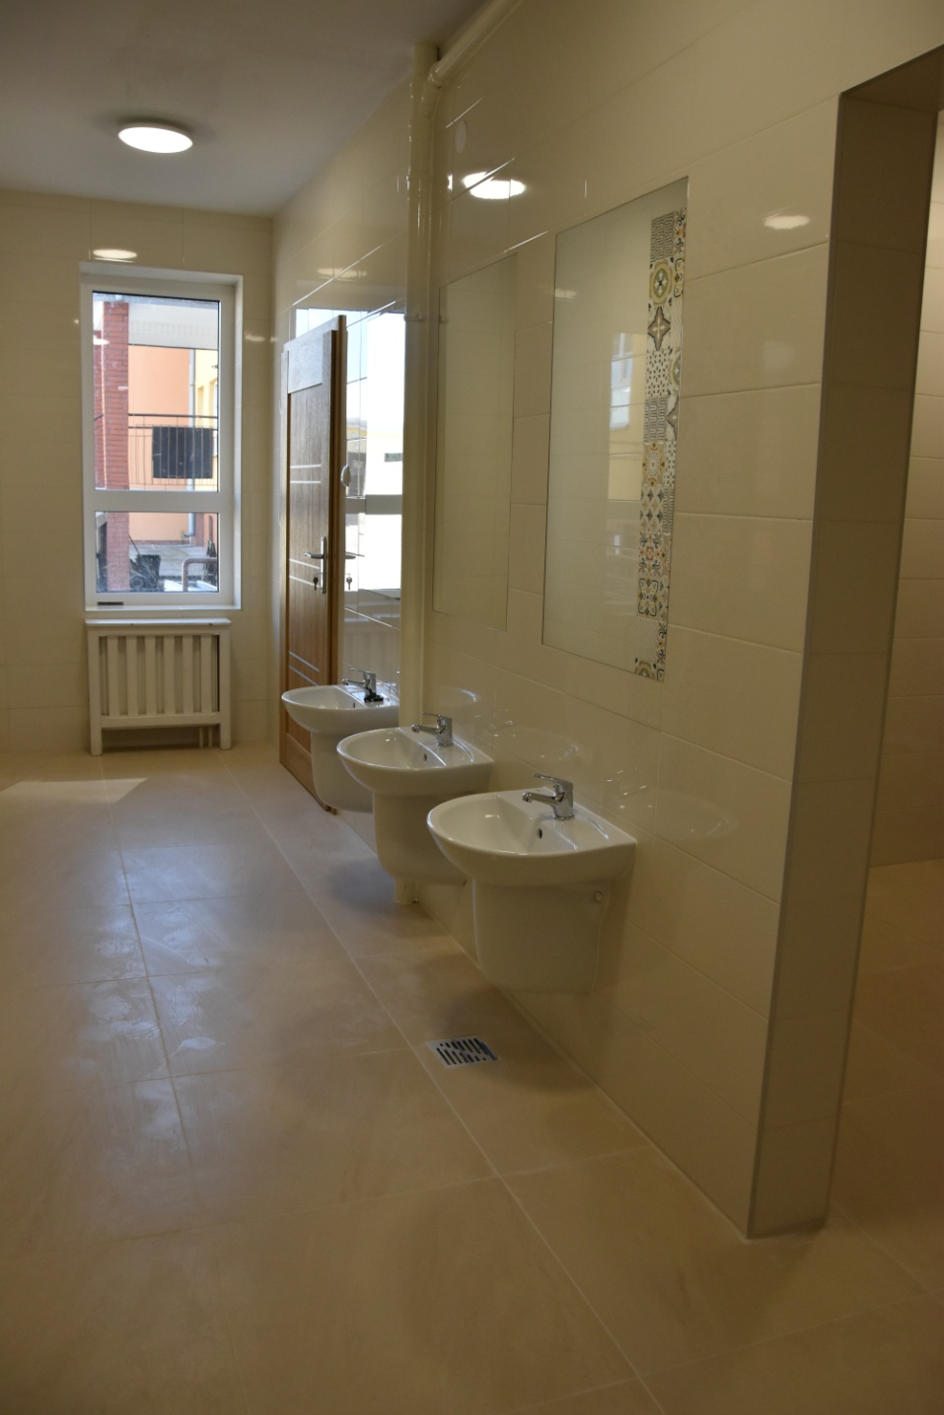
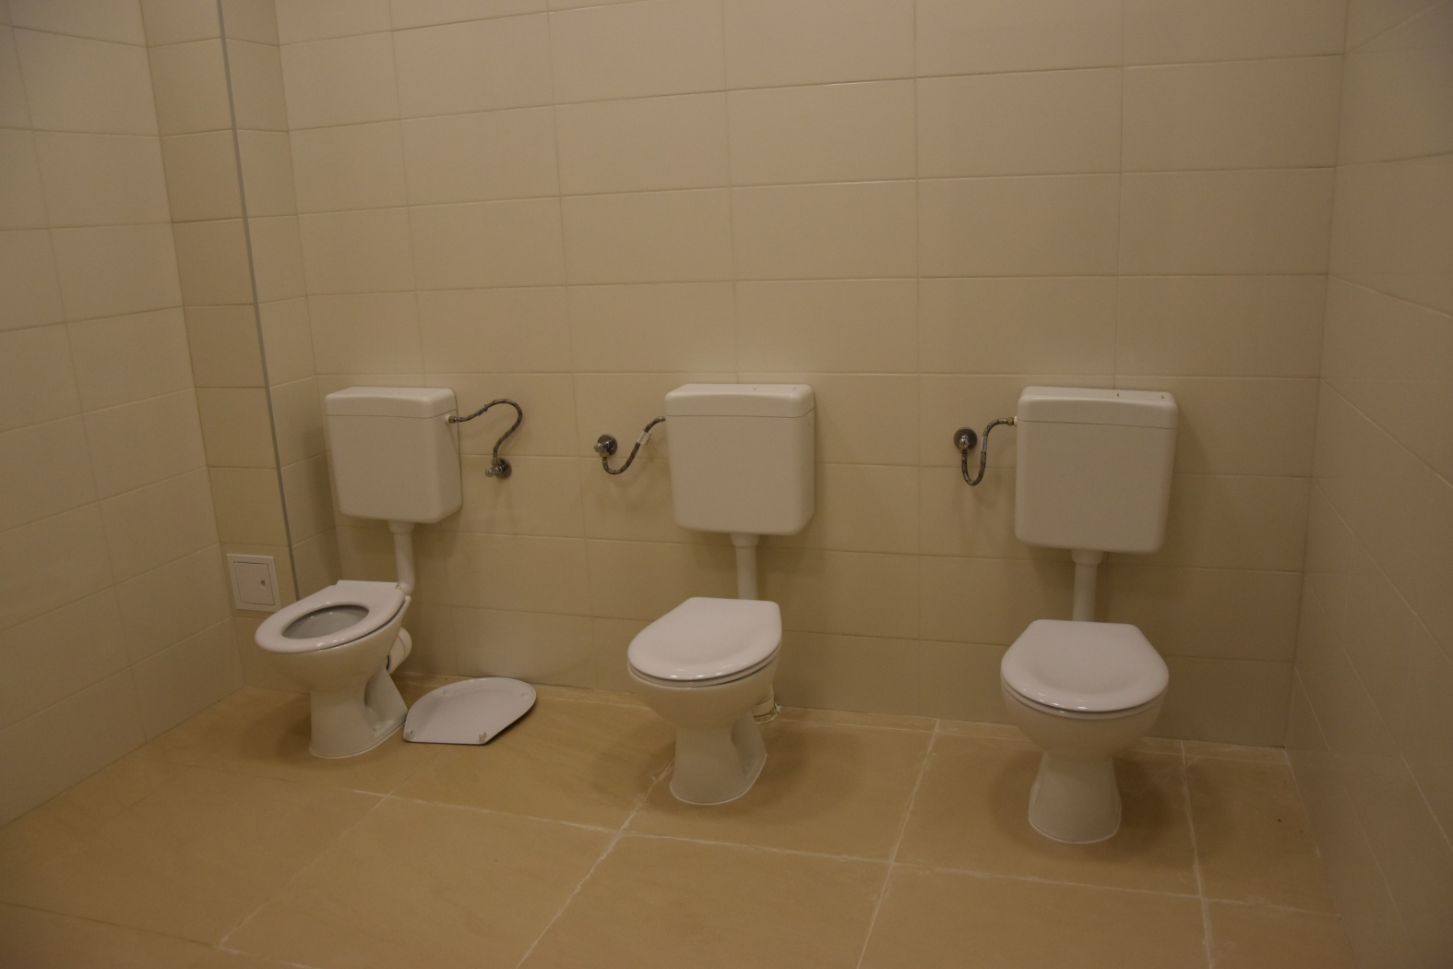
gruntowny remont łazienki dla przedszkolaków,

Slide 13
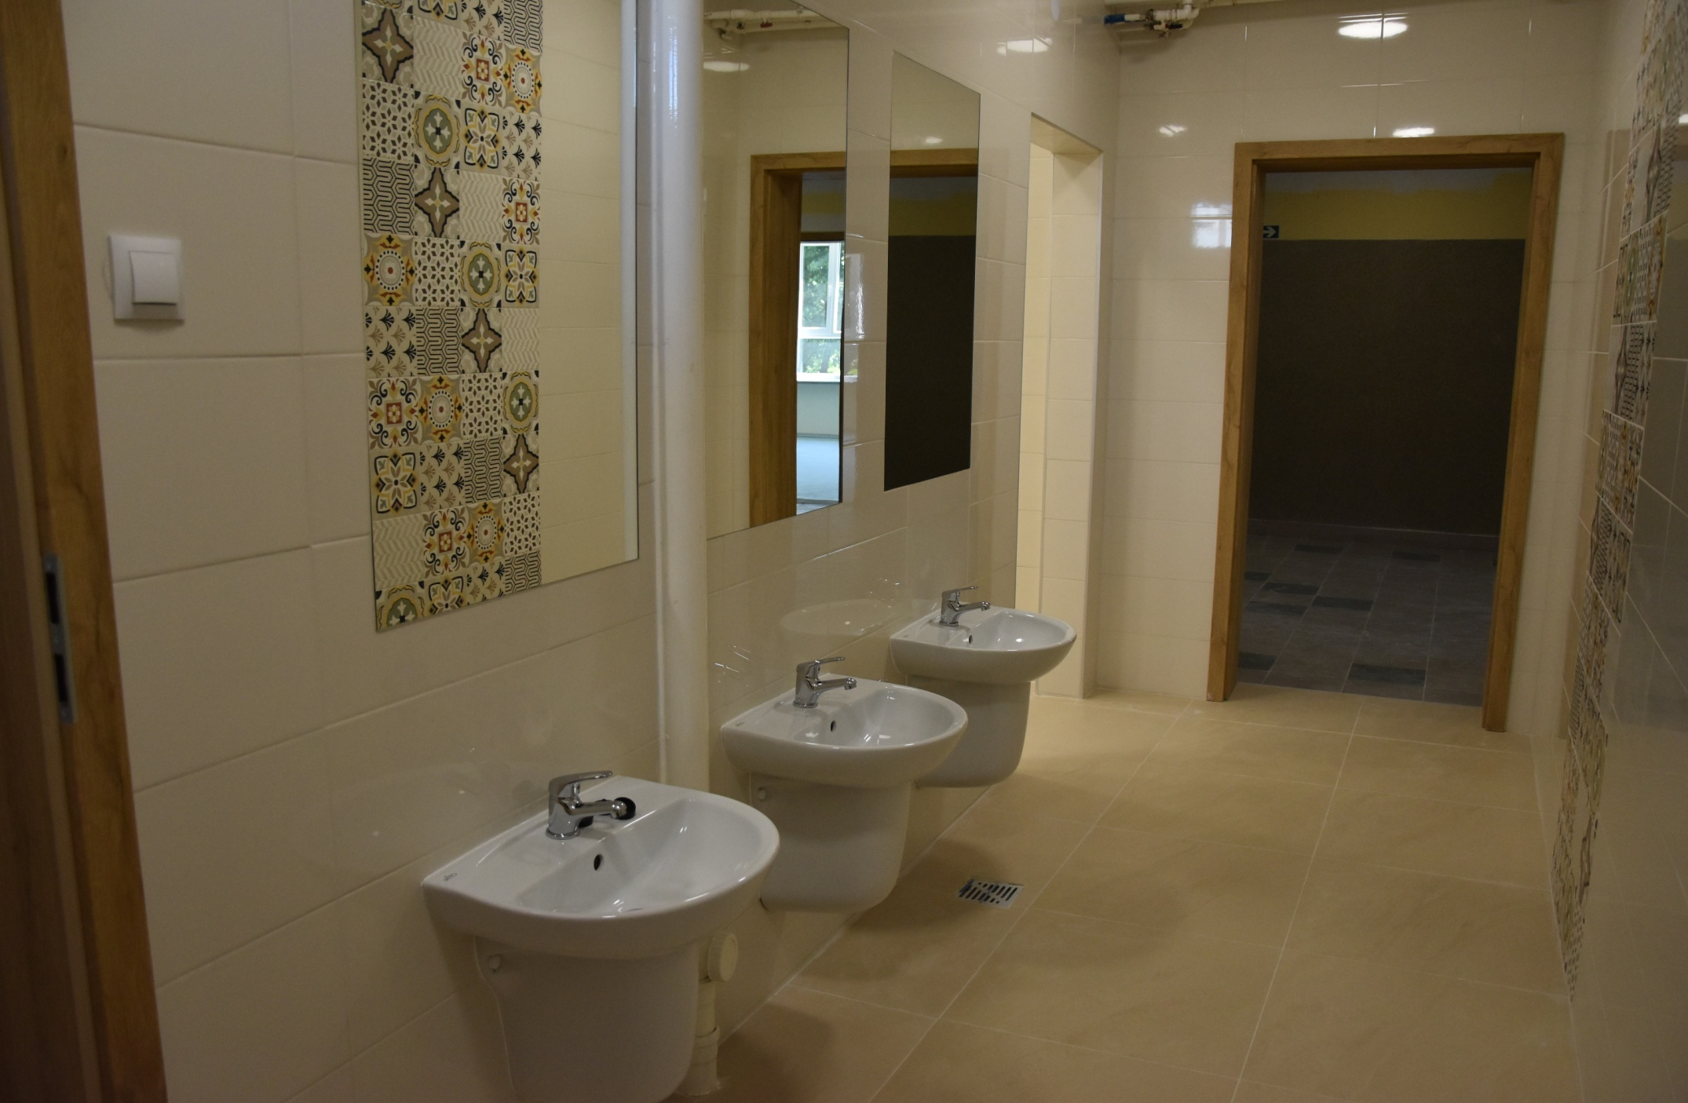

Slide 14
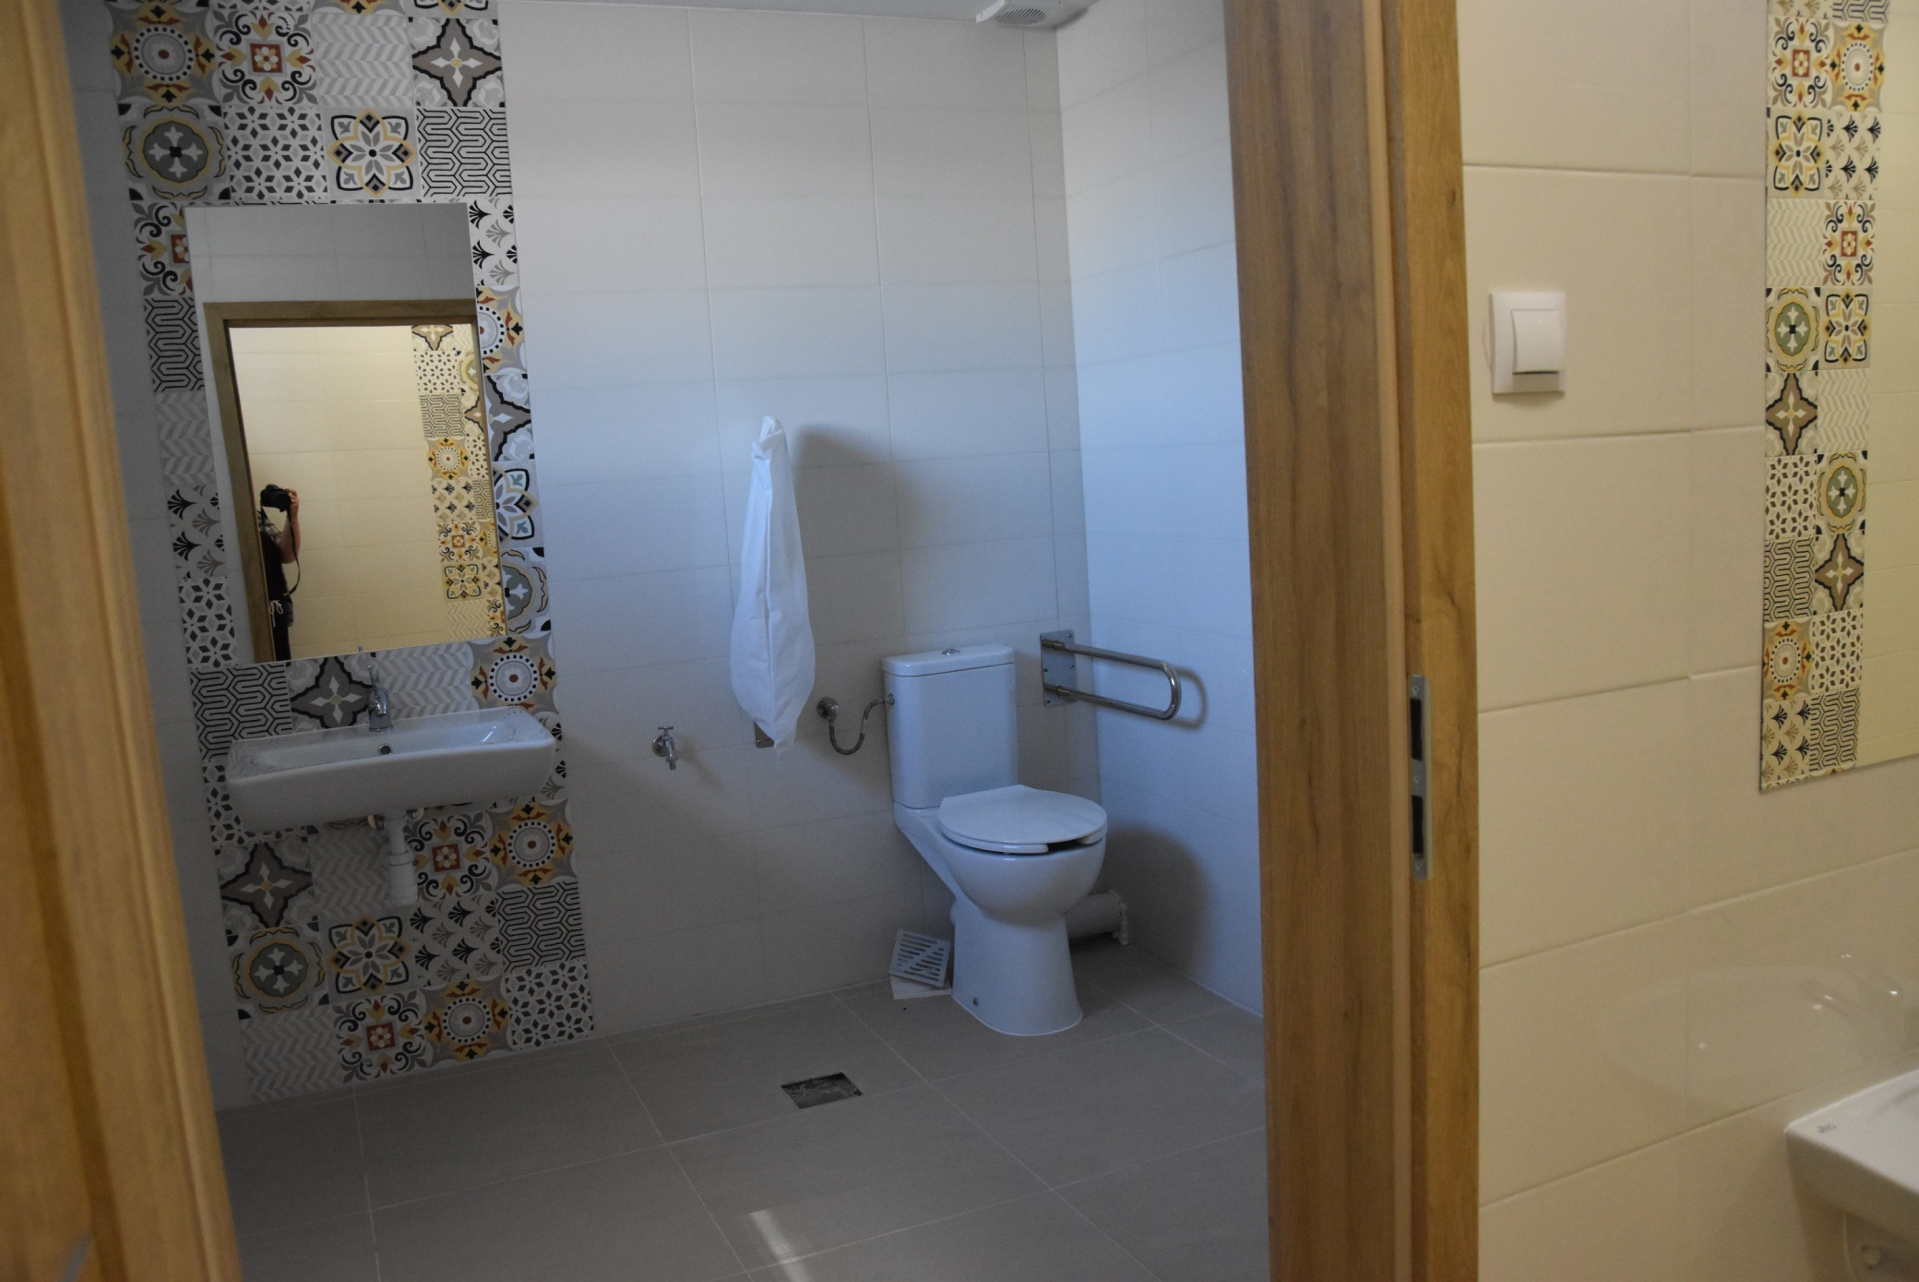

Slide 15
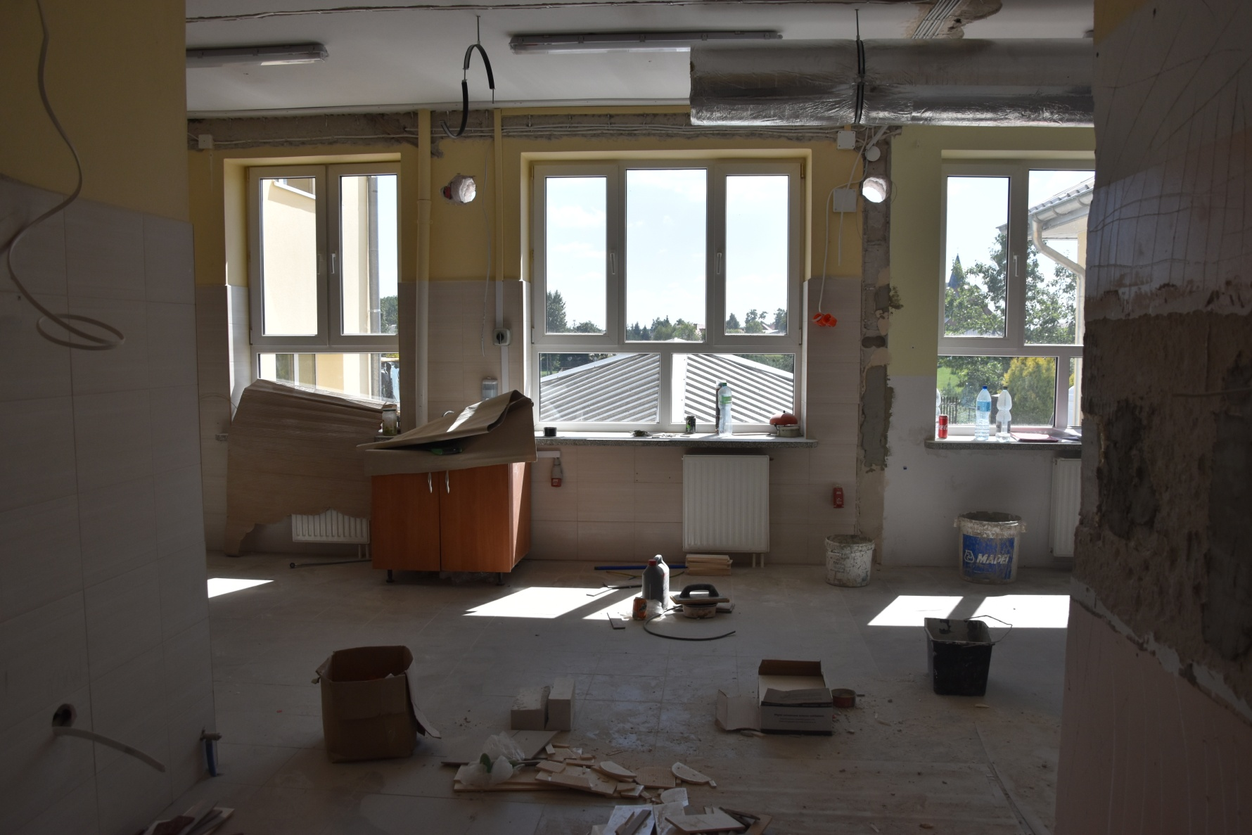
wykonanie pomieszczeń kuchennych zgodnych z wymogami sanepidu.

Slide 16
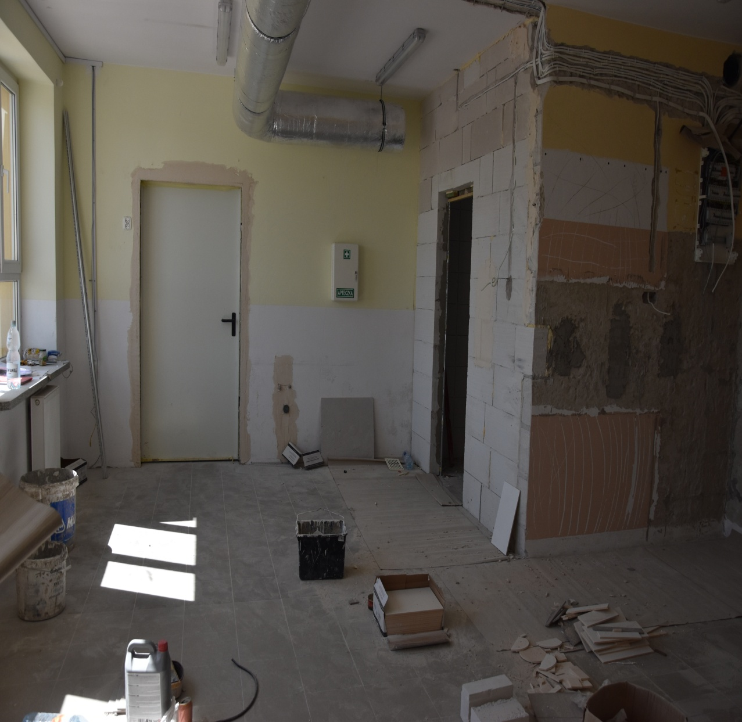
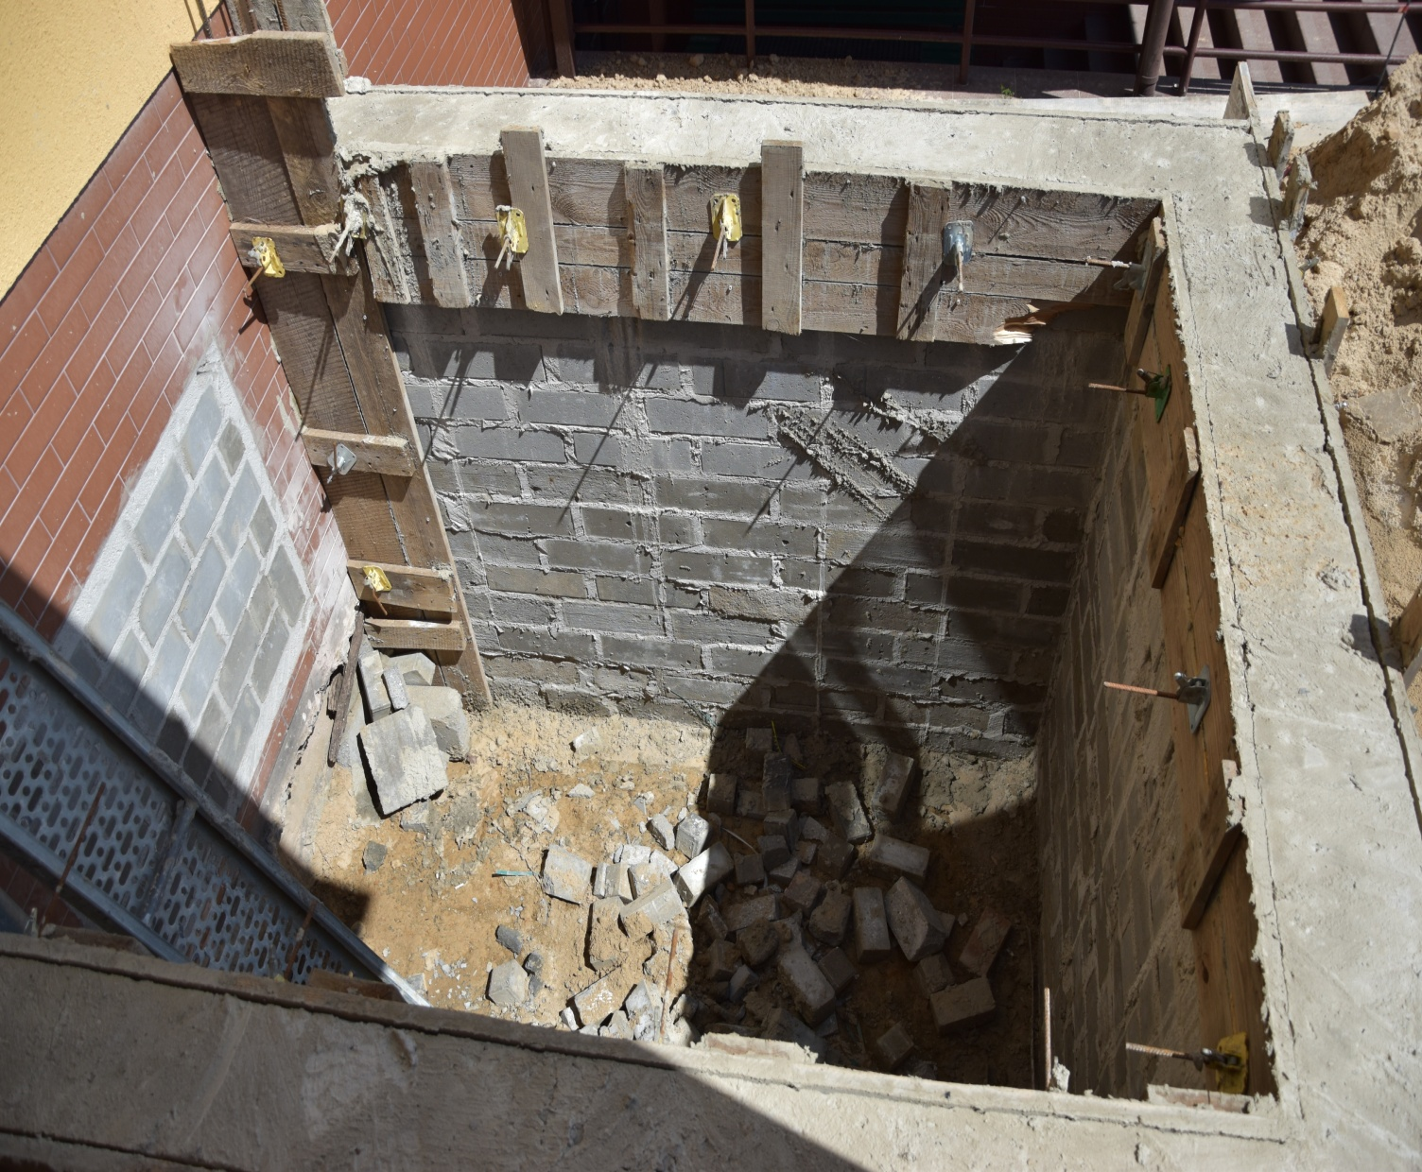

Slide 17
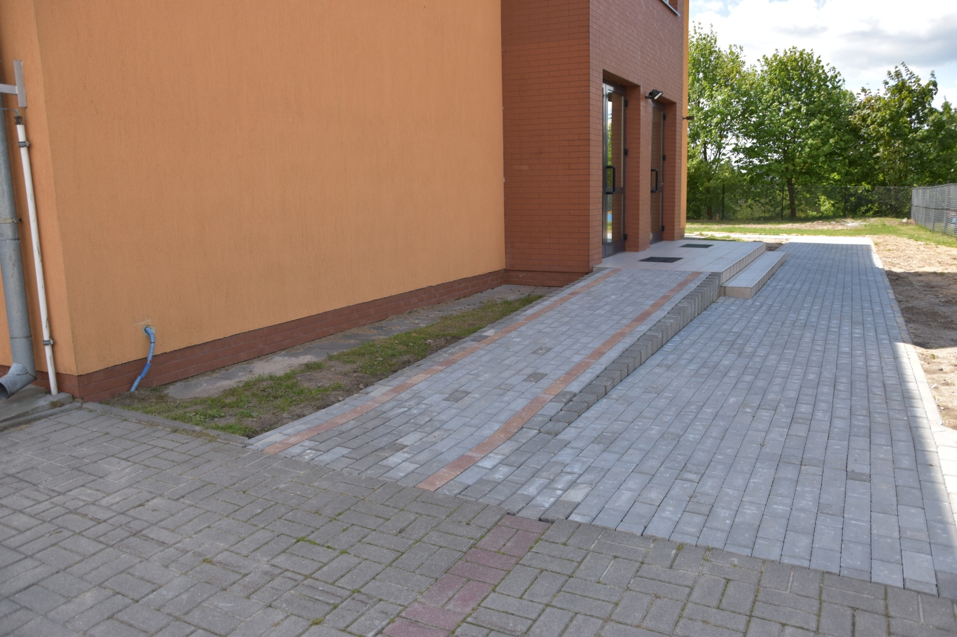
Powstał chodnik prowadzący do wejścia od strony północnej.

Slide 18
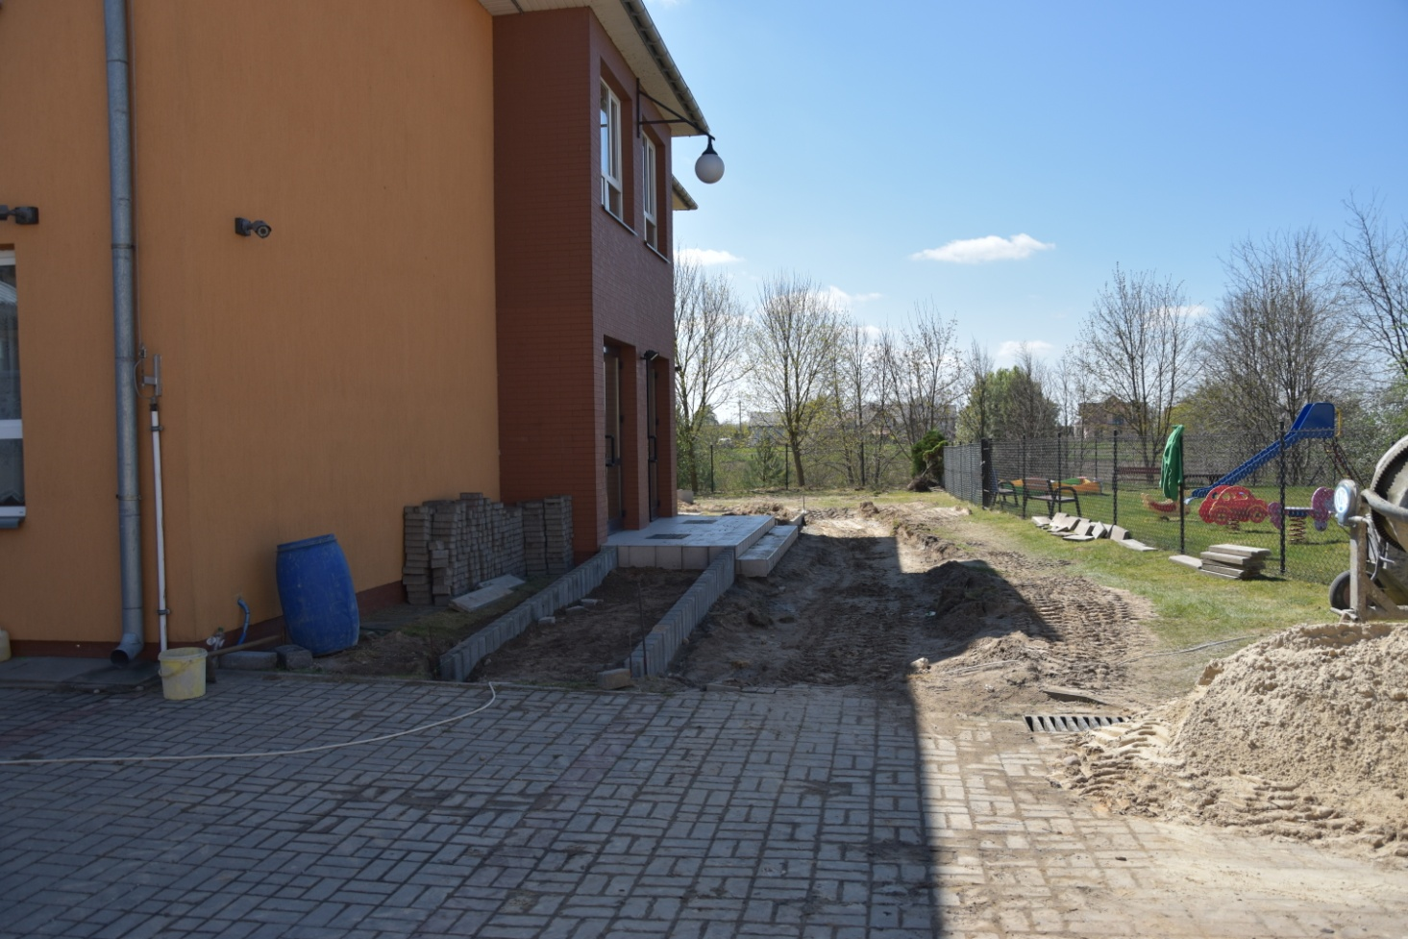
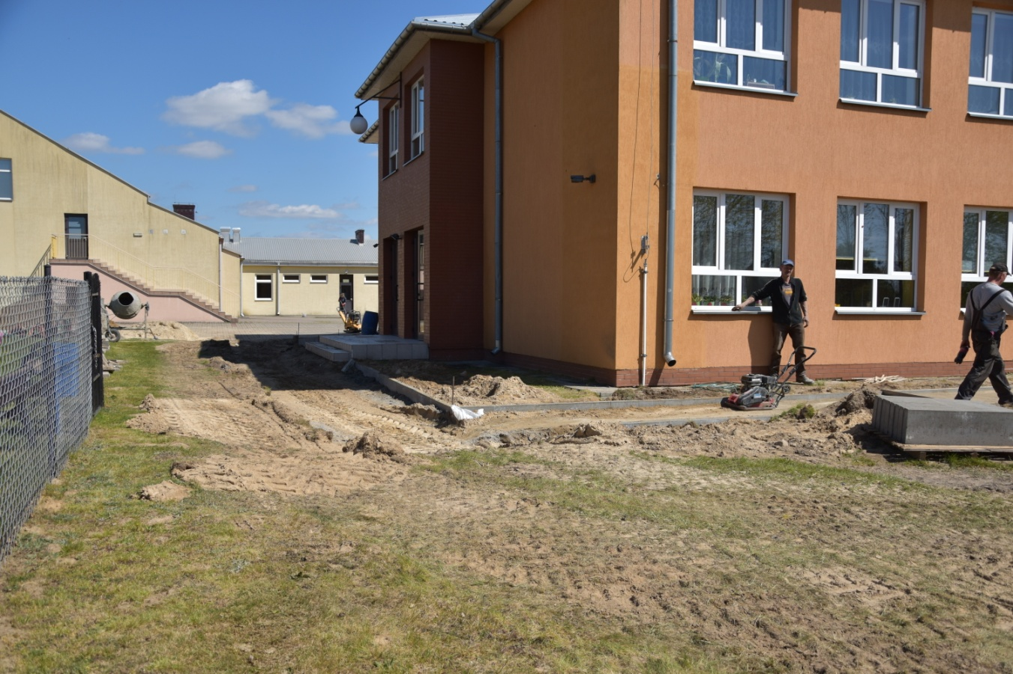

Slide 19
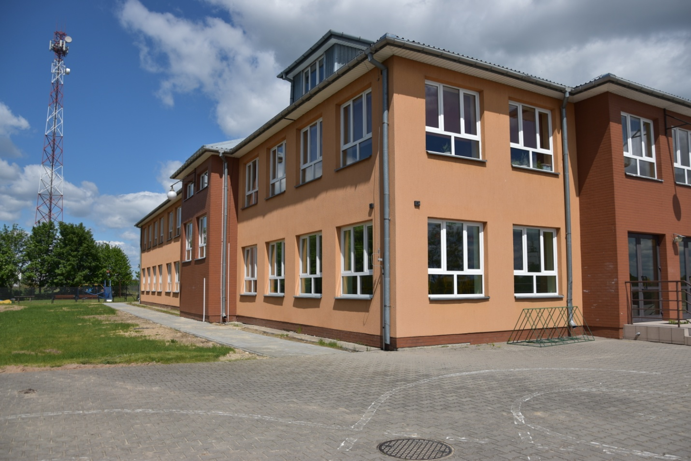
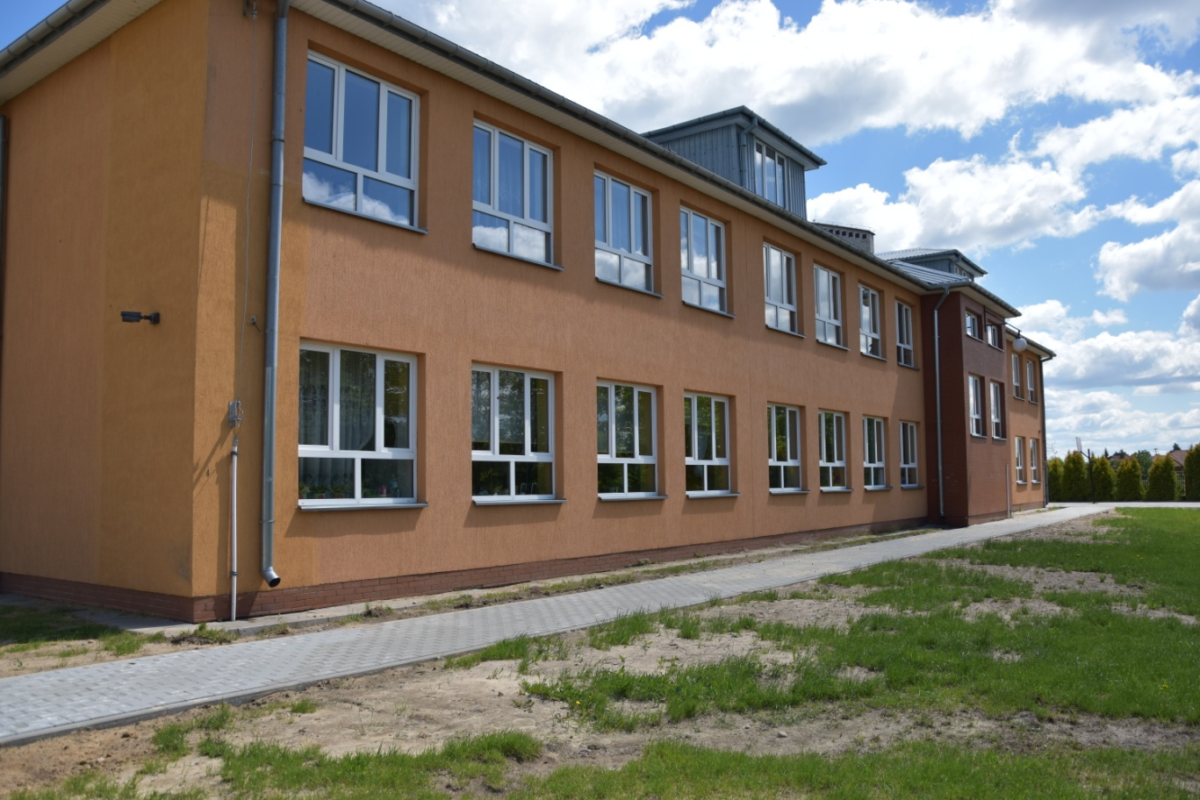

Slide 20
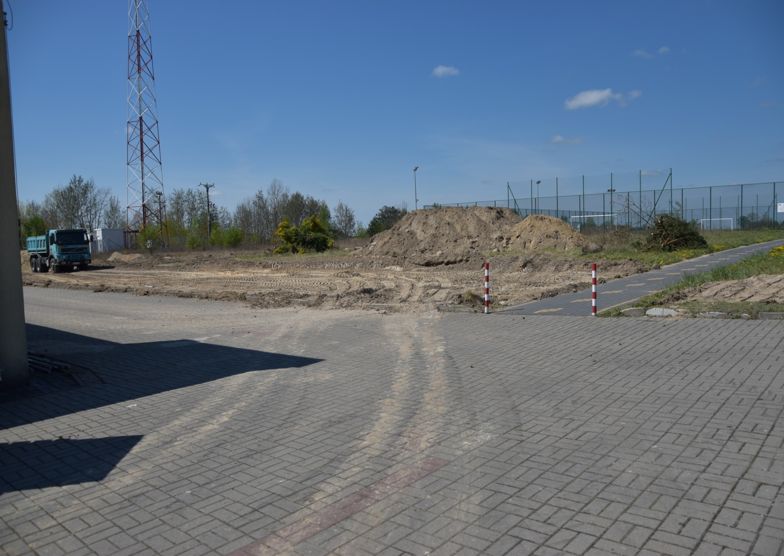
Pomiędzy halą
a boiskiem powstał parking dla rodziców przyszłych przedszkolaków.

Slide 21
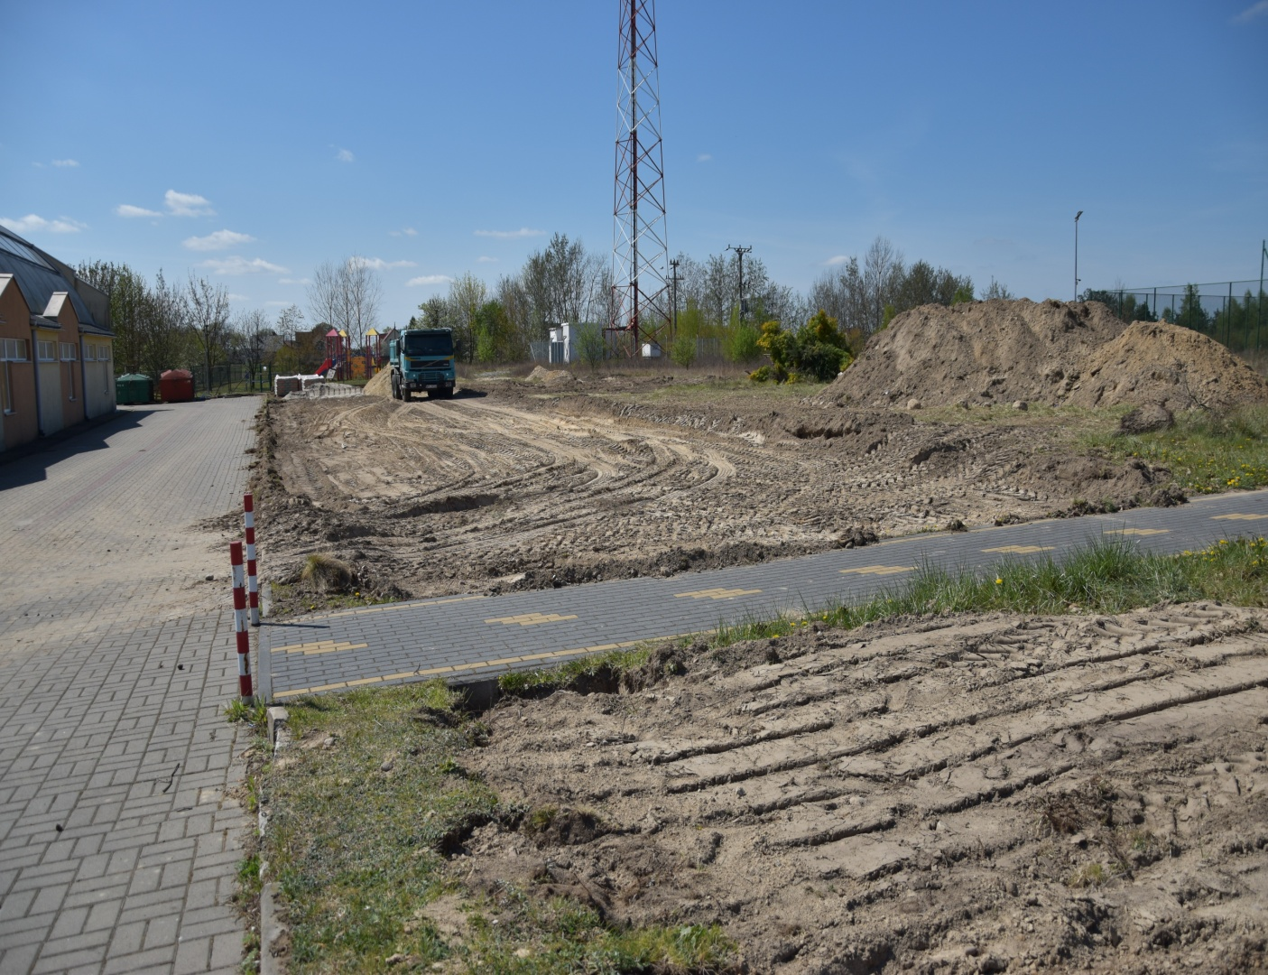
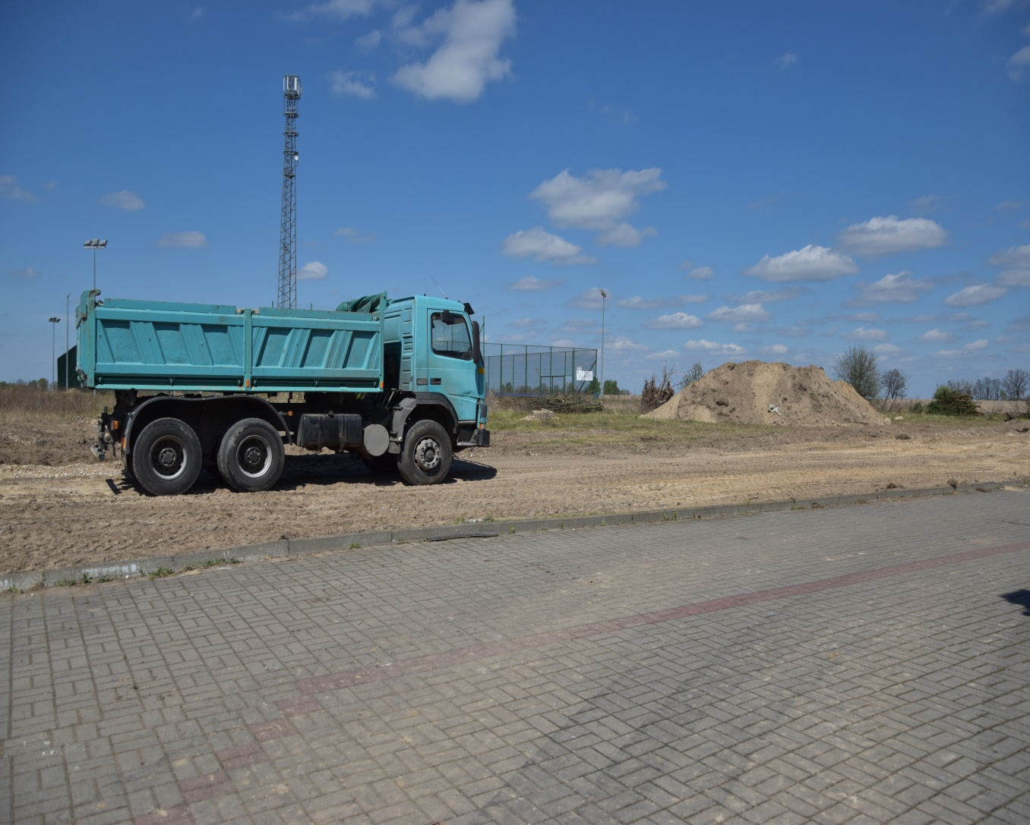

Slide 22
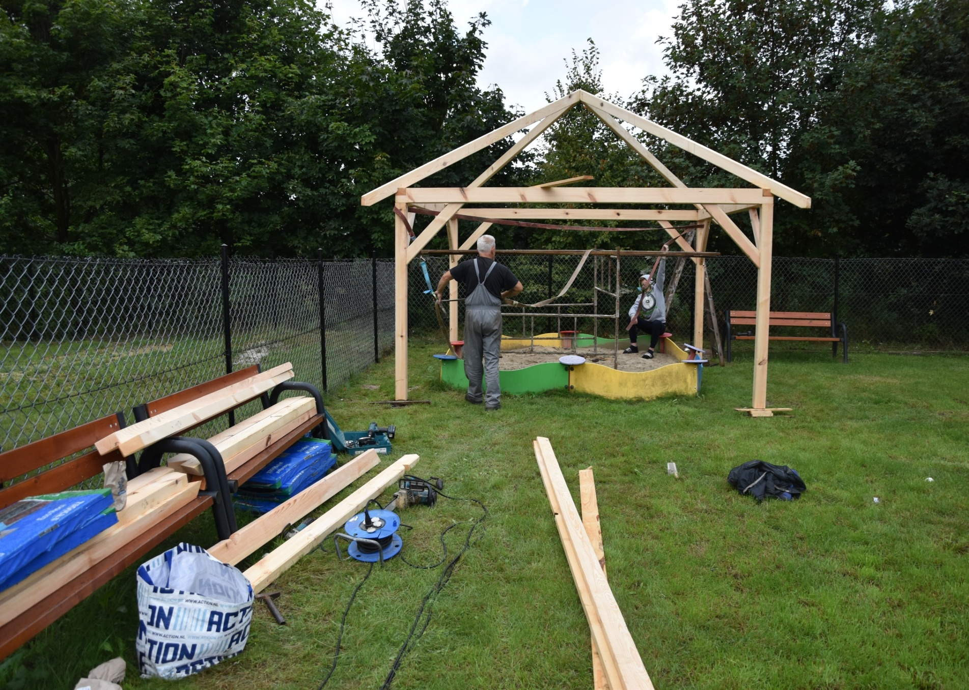
Wykonane zostały także prace remontowe na placu zabaw, m.in.: zadaszenie nad piaskownicą.
Ogród przedszkolny zaspokaja potrzeby ruchowe dzieci na świeżym powietrzu, kolorowe
i bezpieczne urządzenia zachęcają do zabawy.

Slide 23
A oto efekty …

Slide 24
W budynku szkolnym znajduje się 6 oddziałów przedszkolnych, gdzie mogą uczęszczać dzieci
w wieku od 3 do 6 roku życia.
Sale są jasne i przestronne, dzięki temu przedszkolaki mają zapewnione najlepsze warunki do zabawy i zdobywania nowej wiedzy.
Zakupione zostały nowe meble, stoliki
i krzesełka, a przede wszystkim zabawki oraz pomoce dydaktyczne.

Slide 25
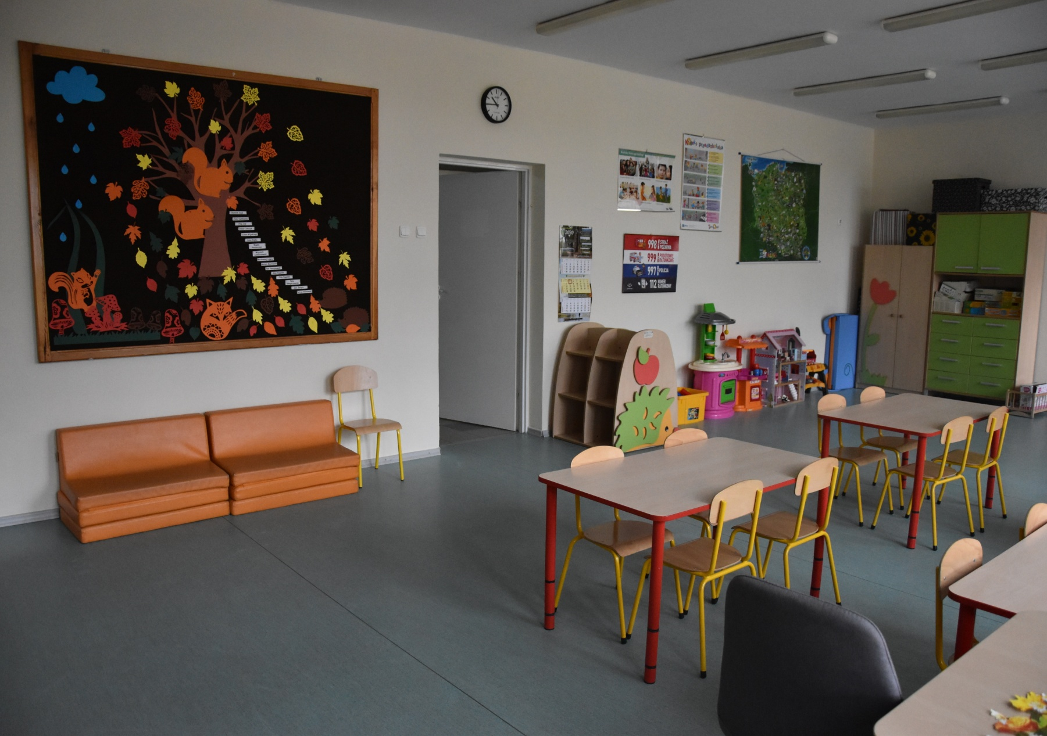

GRUPA
„0” A

Slide 26
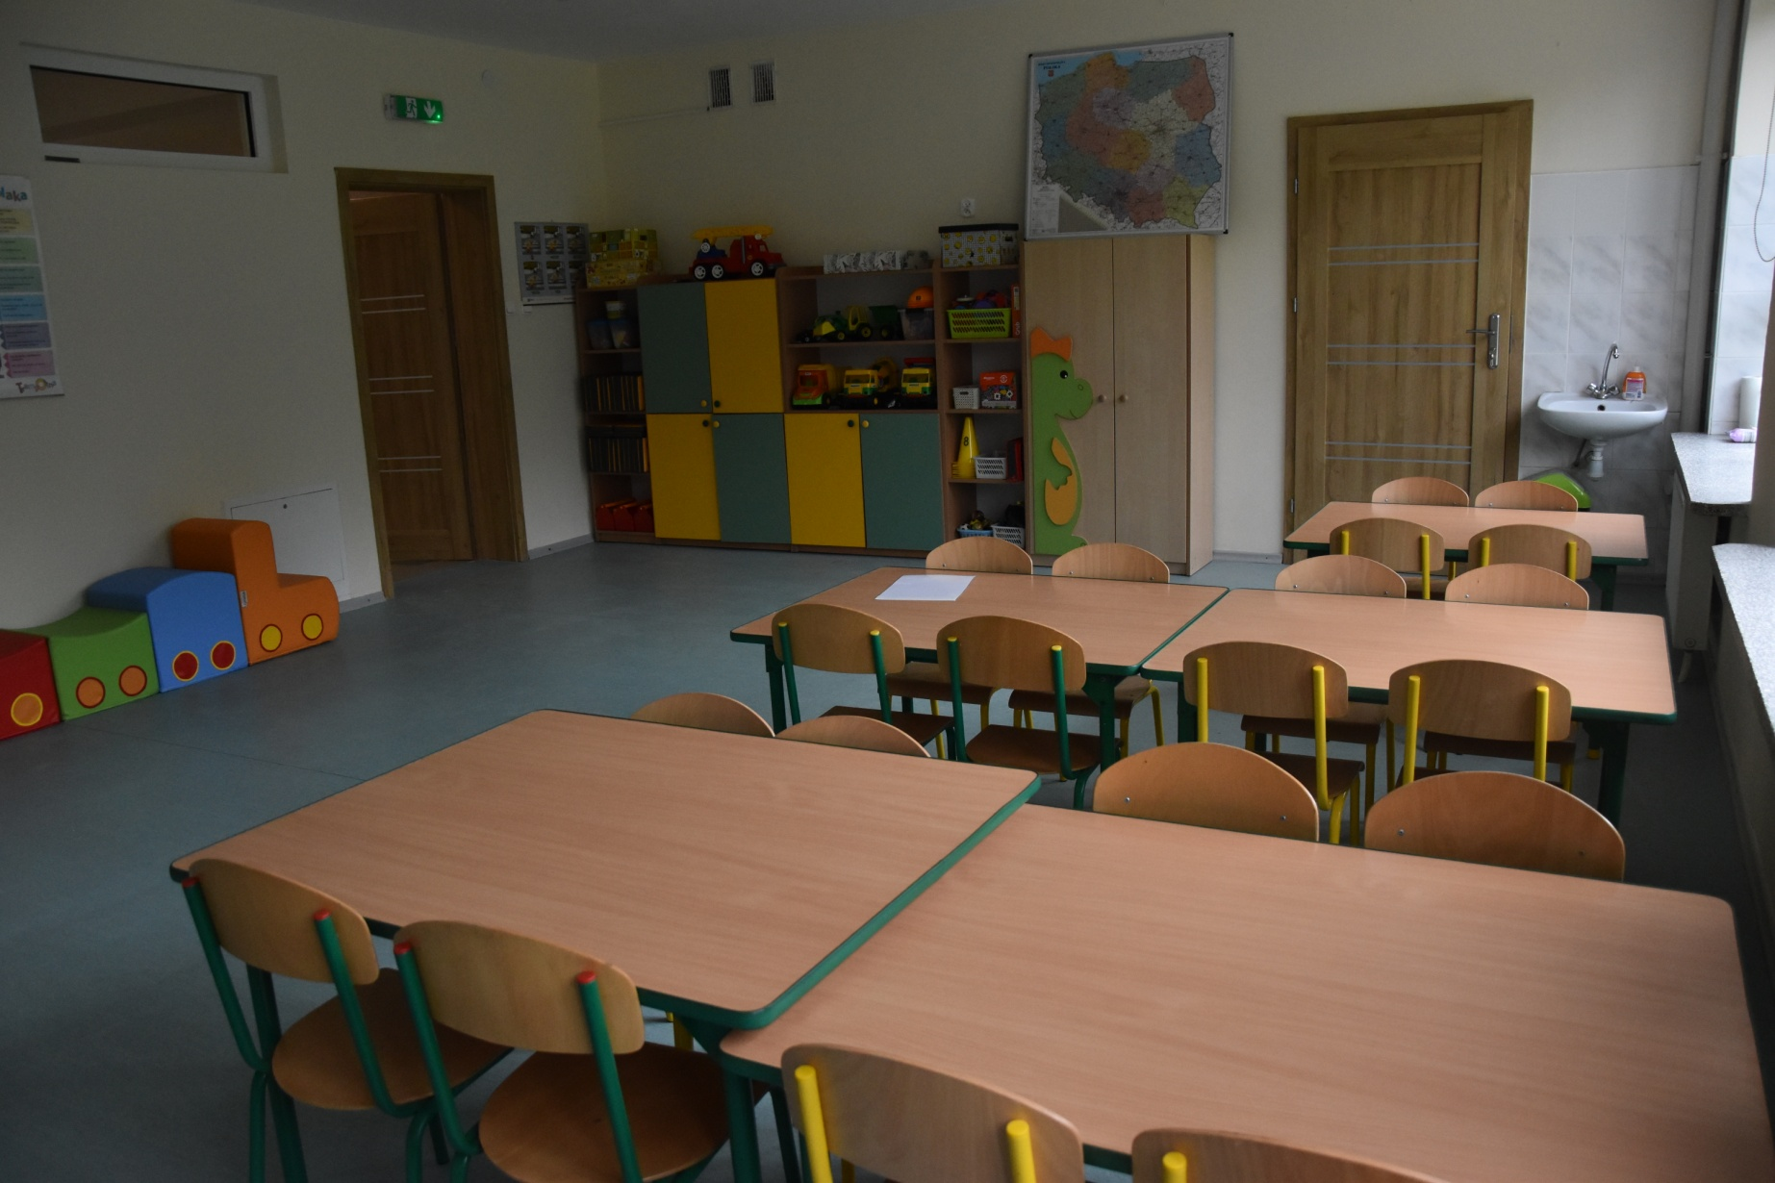

GRUPA
„0” B

Slide 27
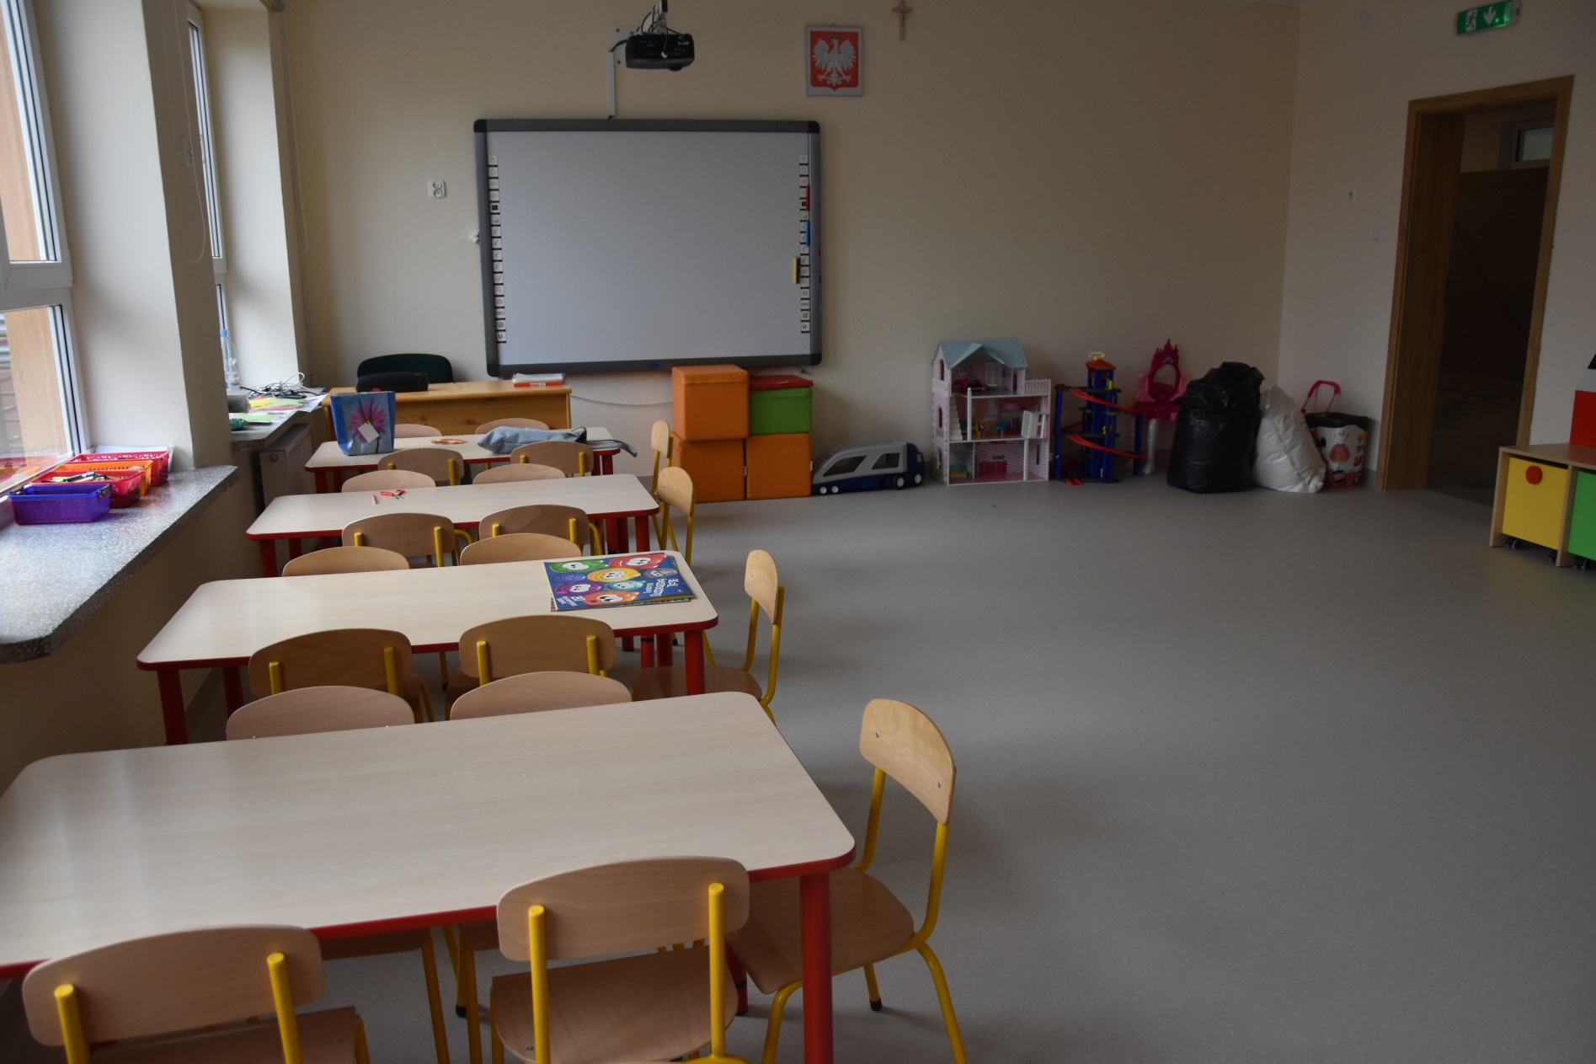

GRUPA
„0” C

Slide 28
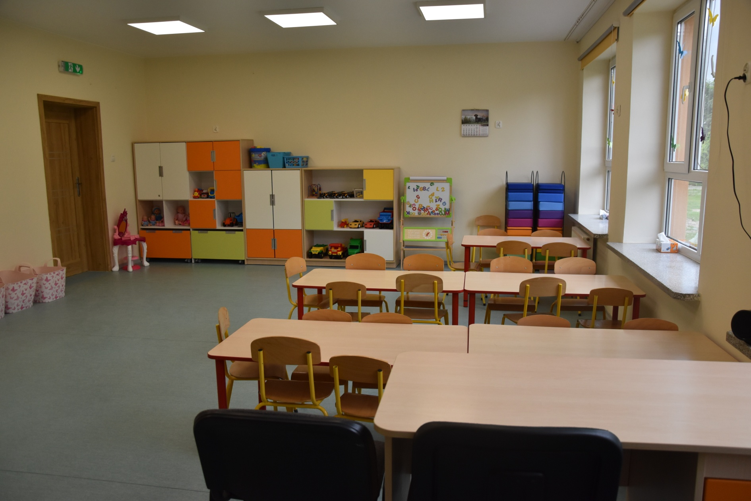

GRUPA „0” D

Slide 29
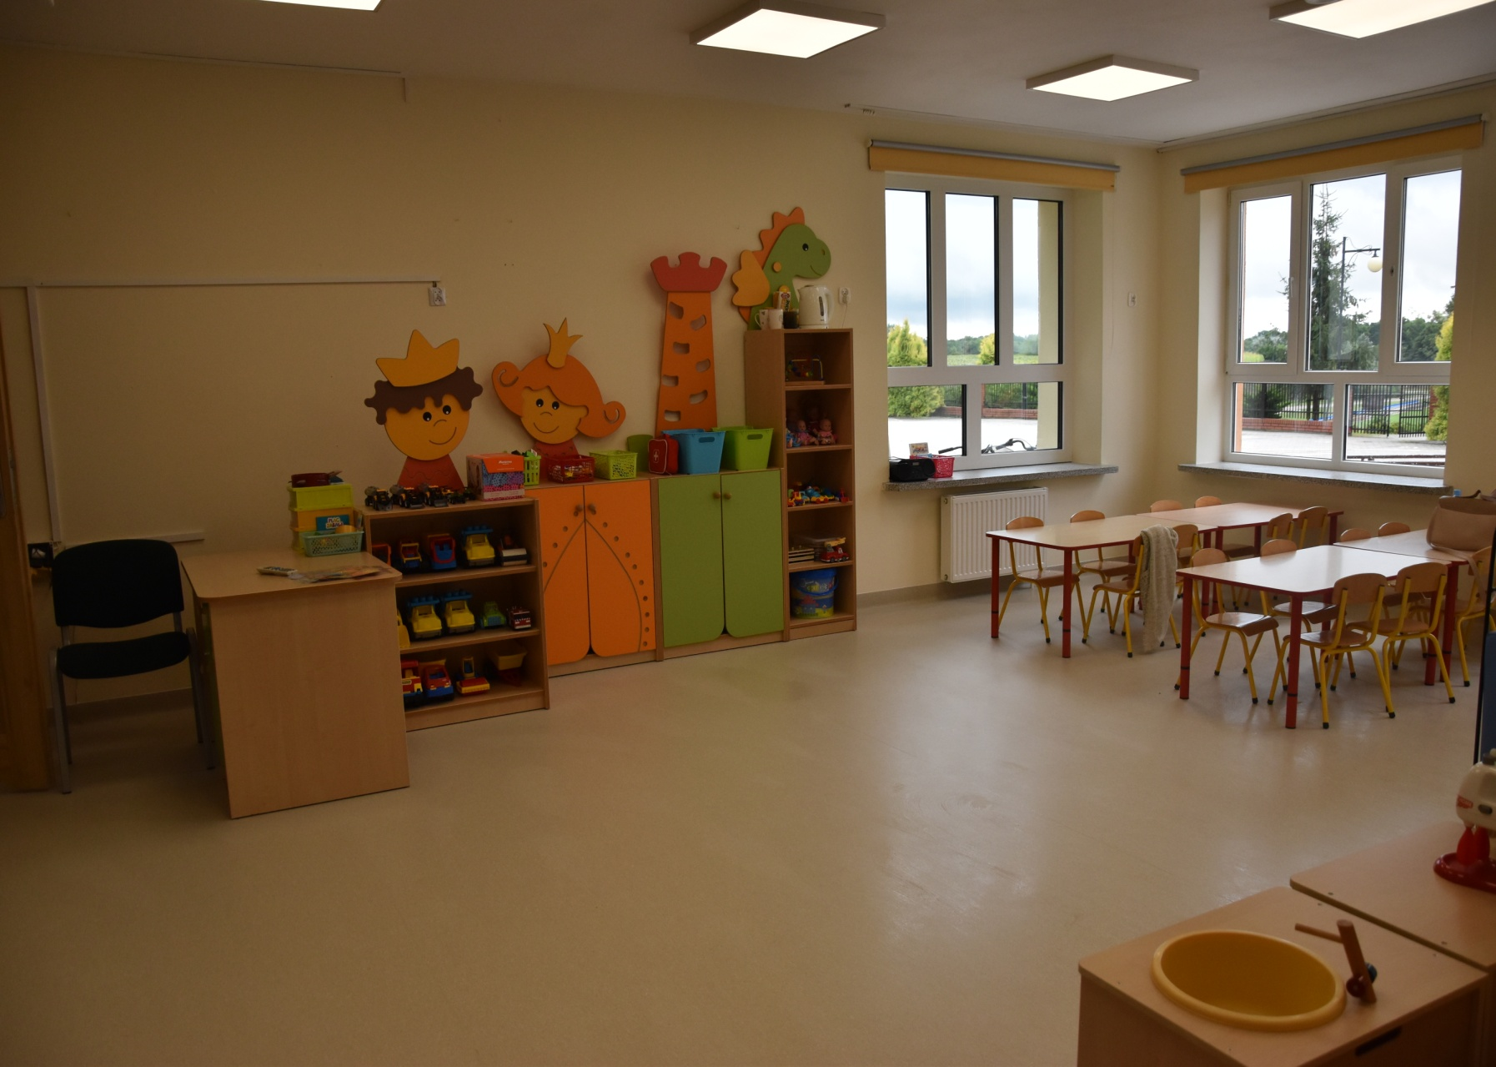

GRUPA
„0” E

Slide 30
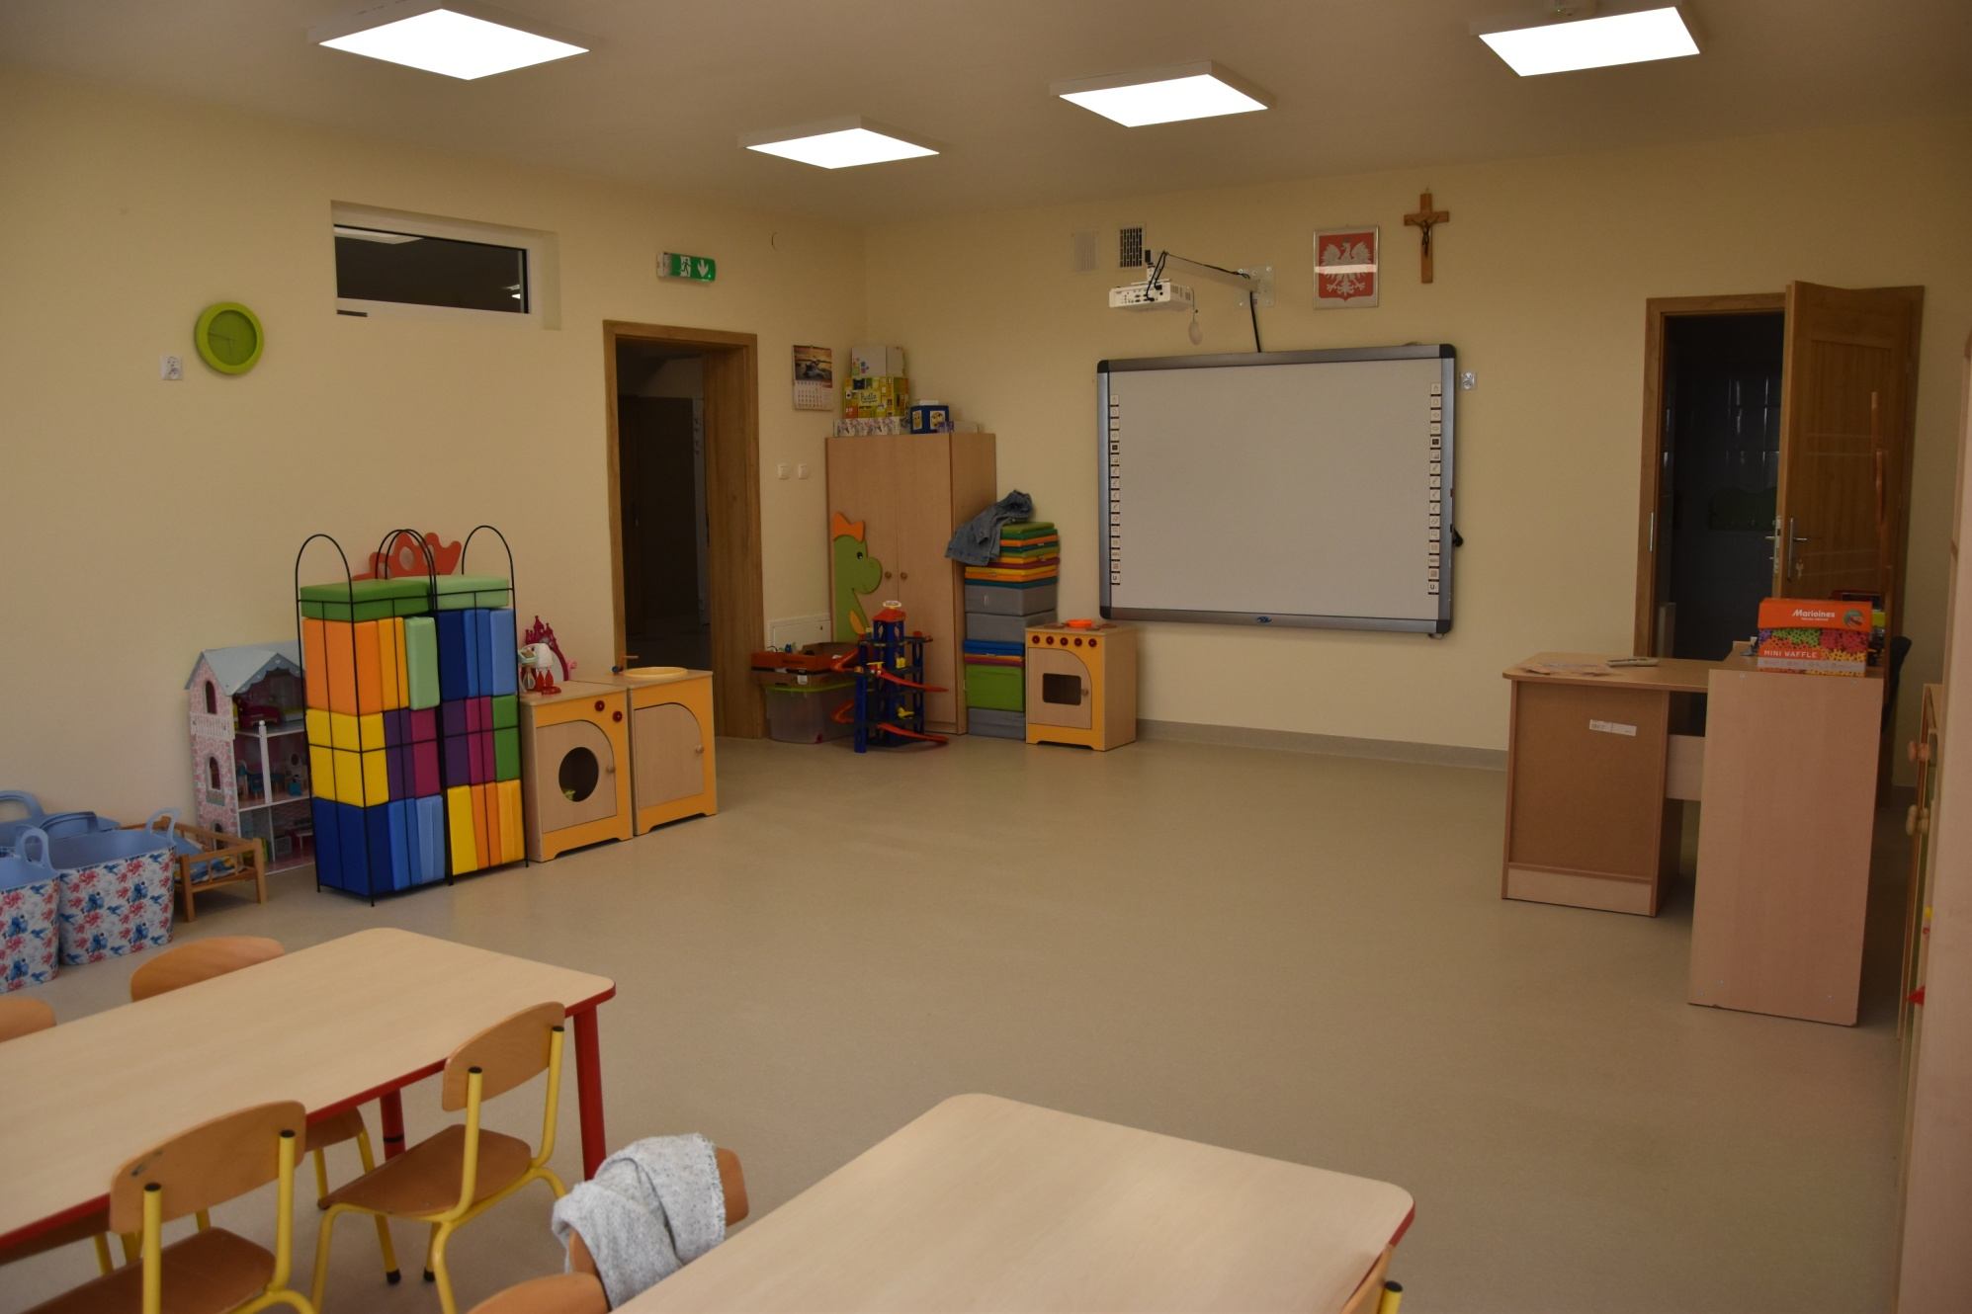

GRUPA „0” F

Slide 31
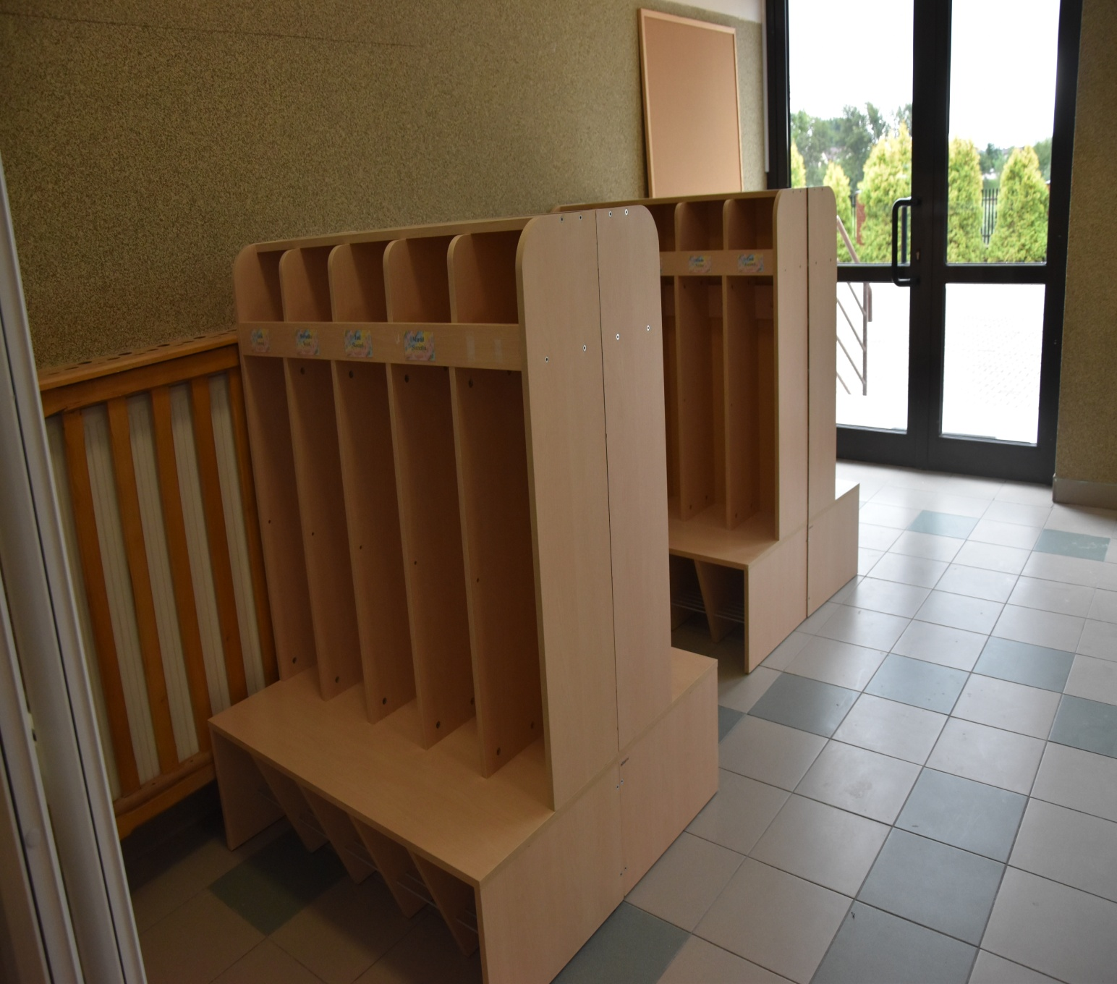
Dzieci z oddziałów przedszkolnych wchodzą do budynku szkoły dwoma wejściami. Sprzyja to miłej
i spokojnej atmosferze podczas odbierania i przyprowadzania dziecka.
Szatnie są duże, przestronne i jasne, każde dziecko ma swoją półeczkę na ubrania i buty.

Slide 32
Kuchnia w naszej szkole spełnia wszystkie wymagania higieniczne i technologiczne.
Uwzględnia potrzeby żywieniowe dzieci z alergiami pokarmowymi oraz zachęca do poznawania nowych smaków.
Gotowane są posiłki według wskazań lekarzy czy sugestii rodziców.

Slide 33
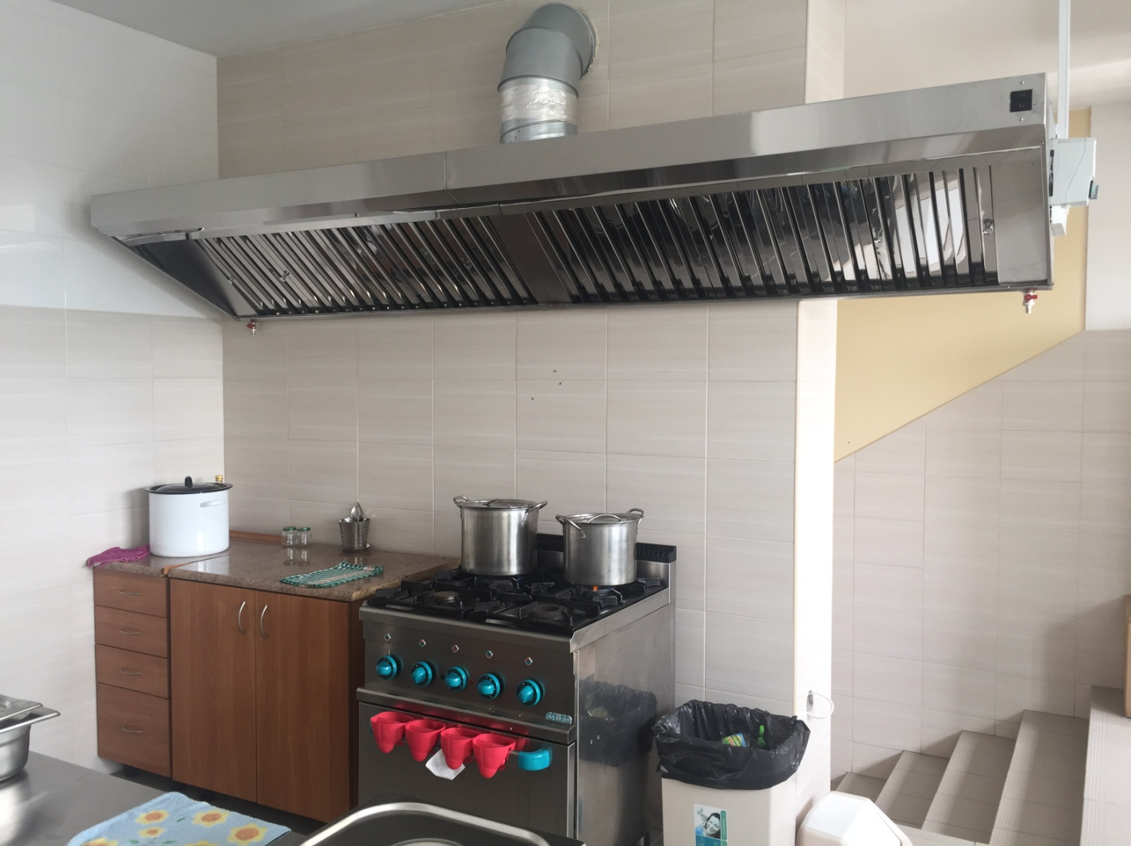
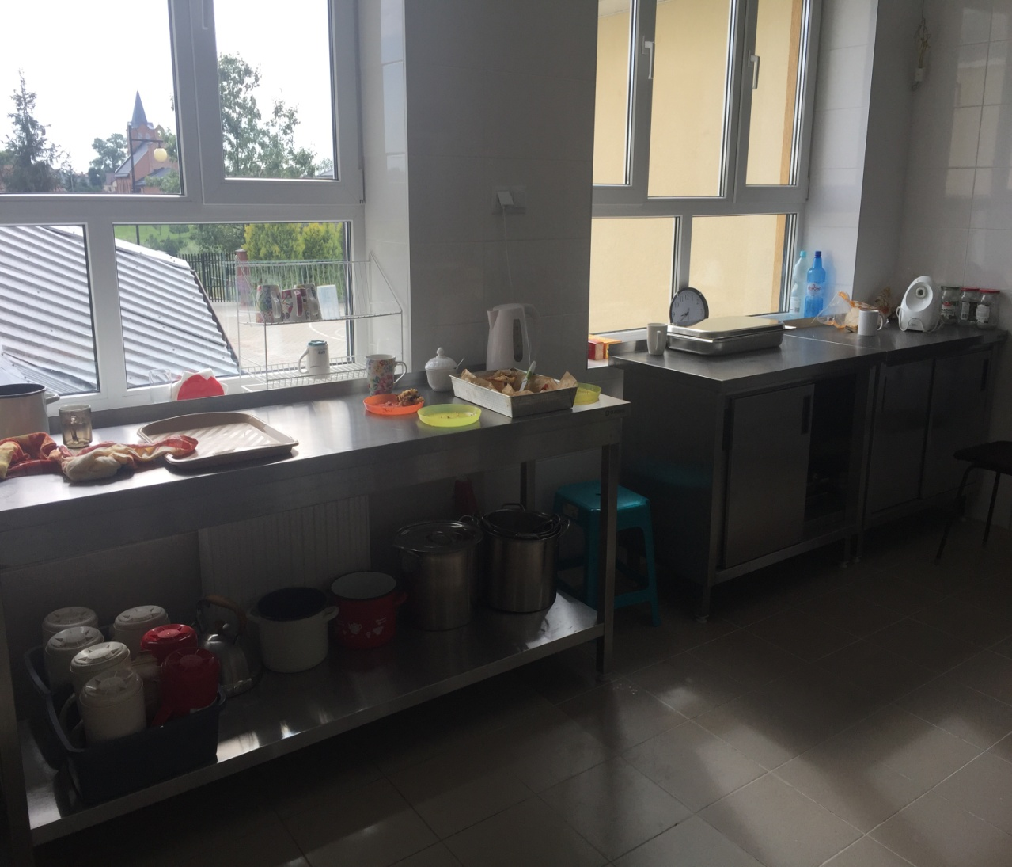

Slide 34
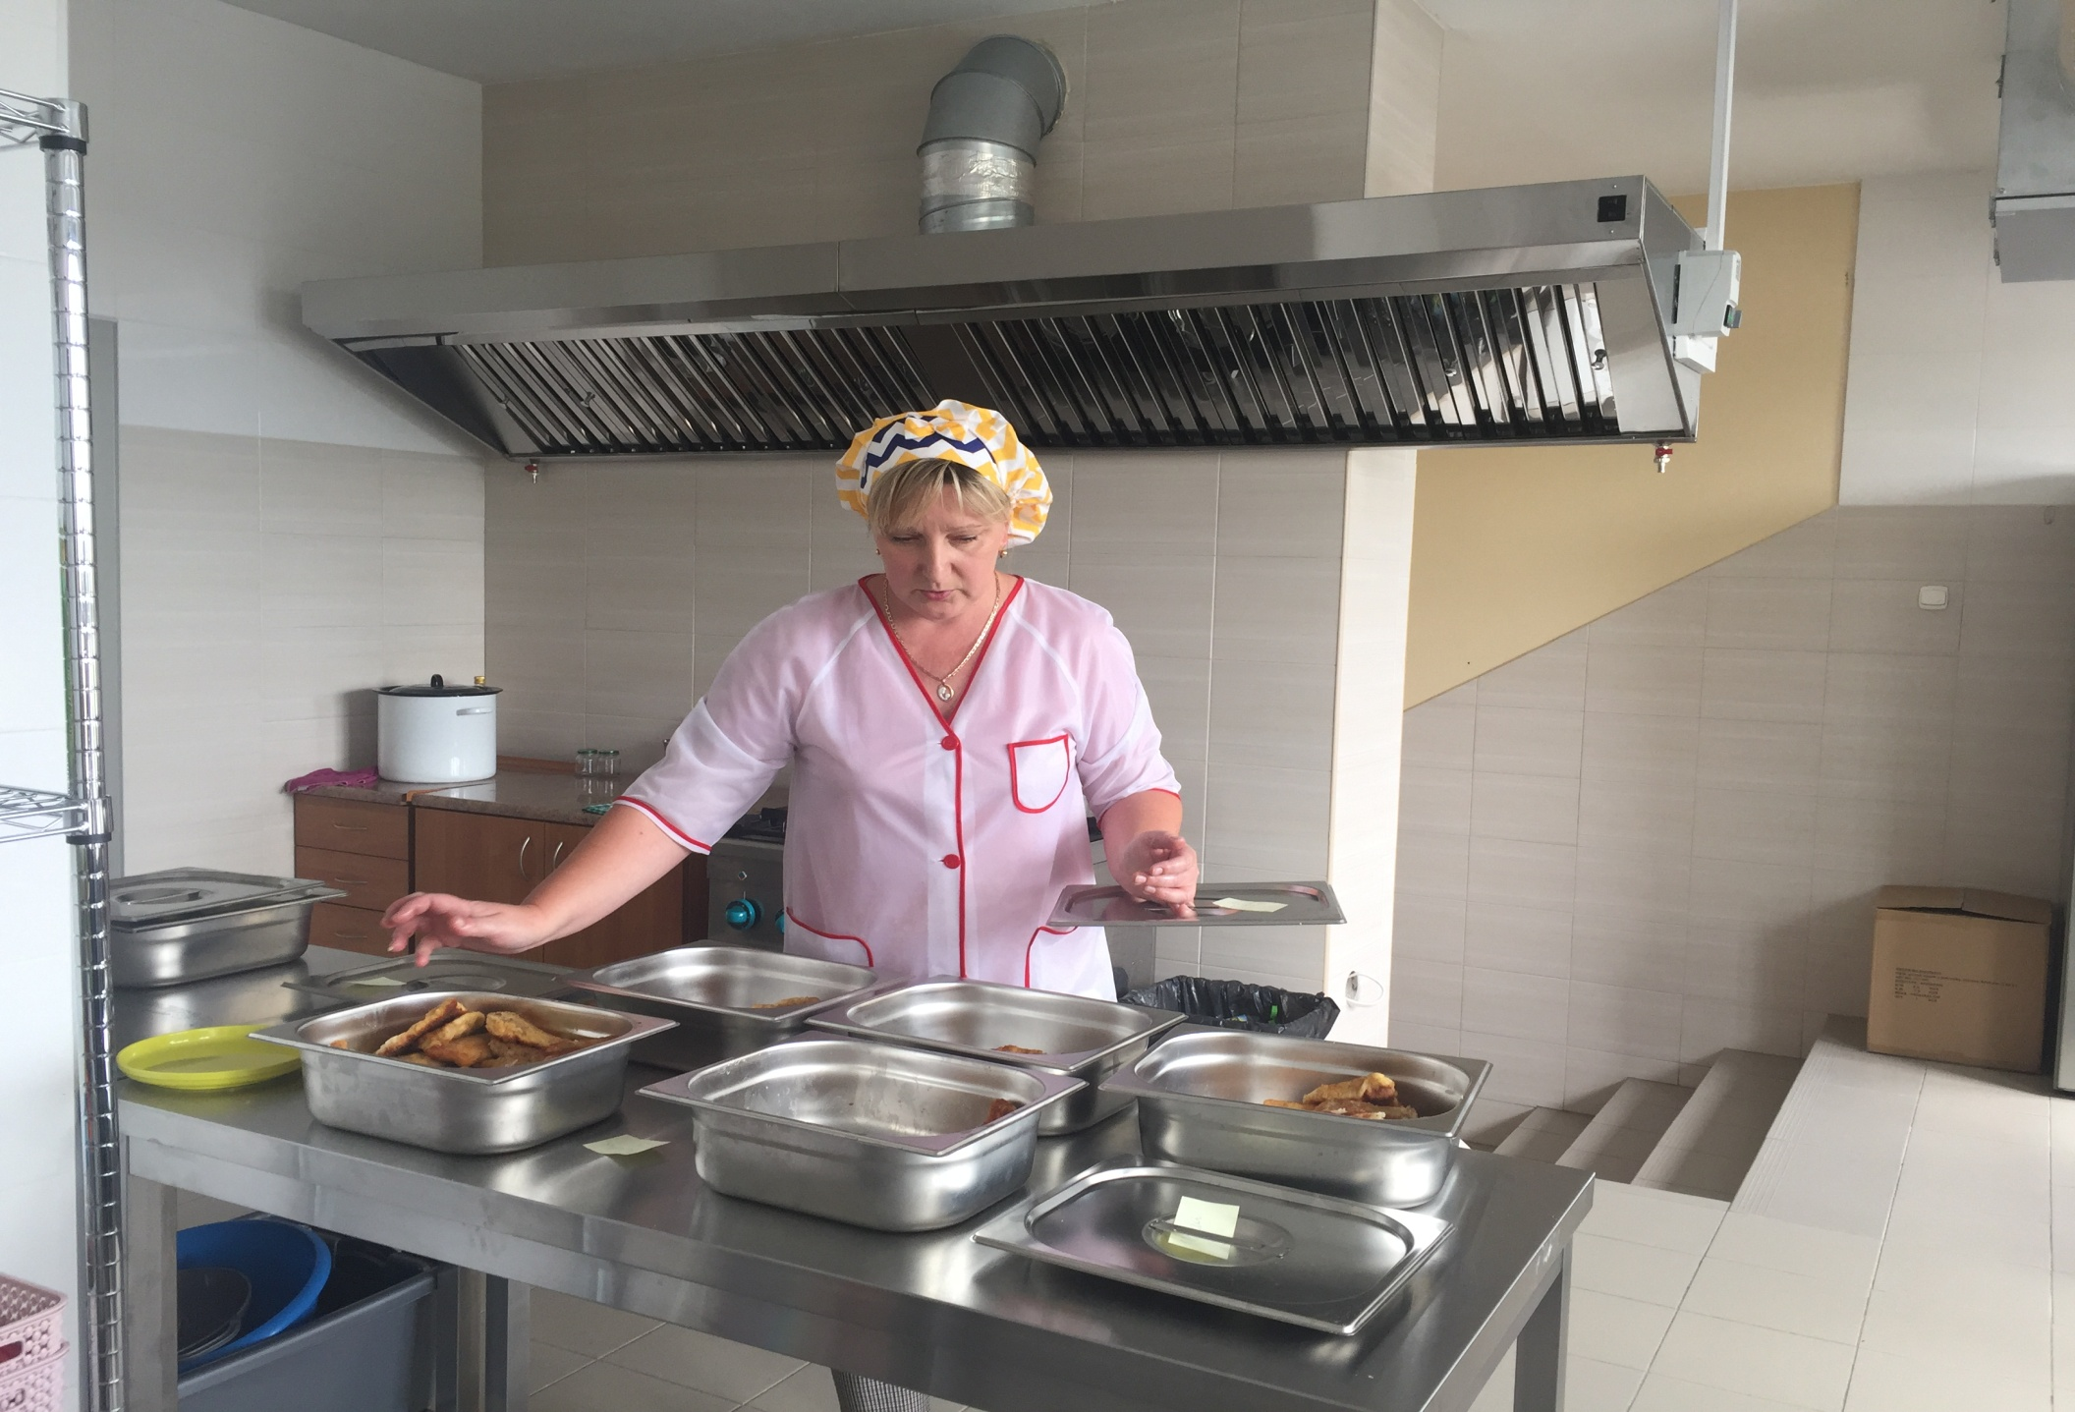

Slide 35
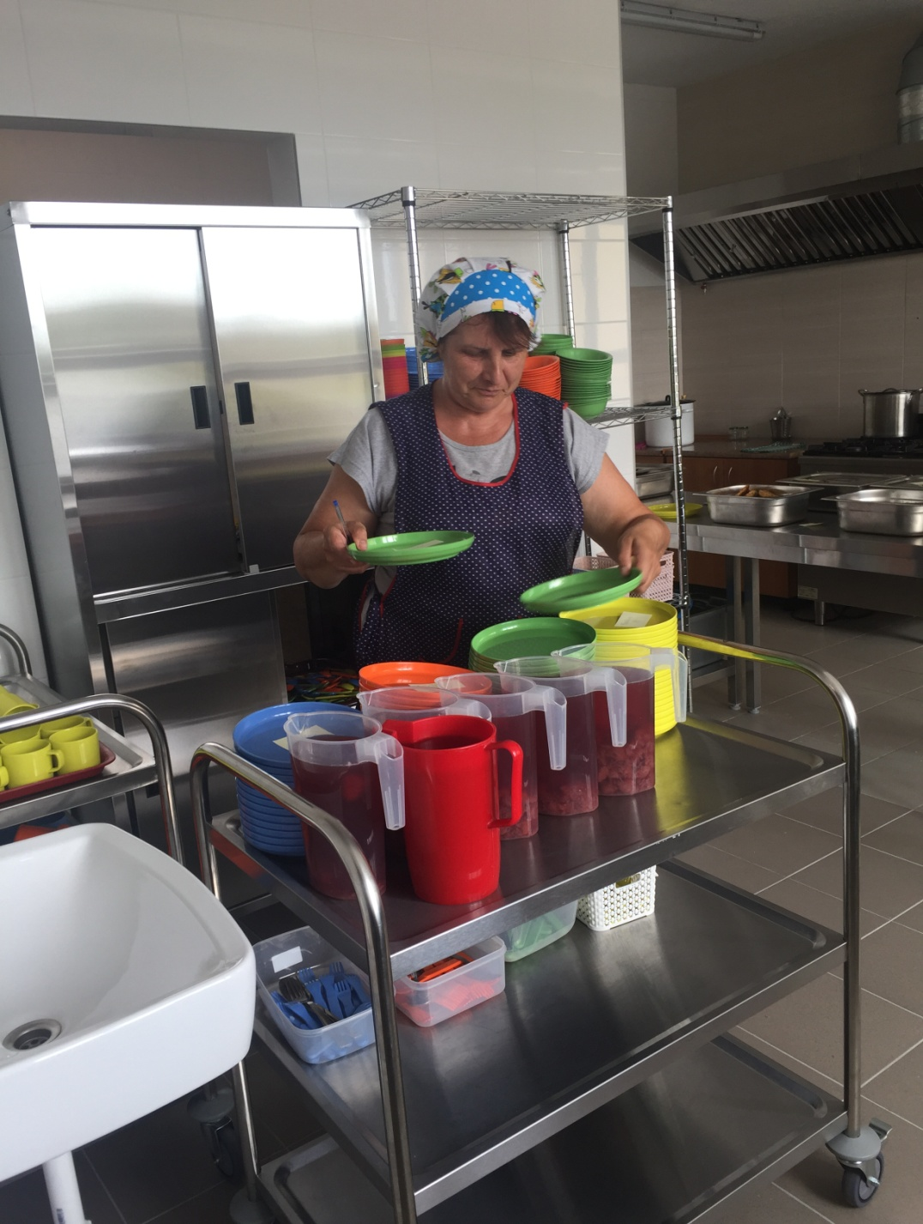
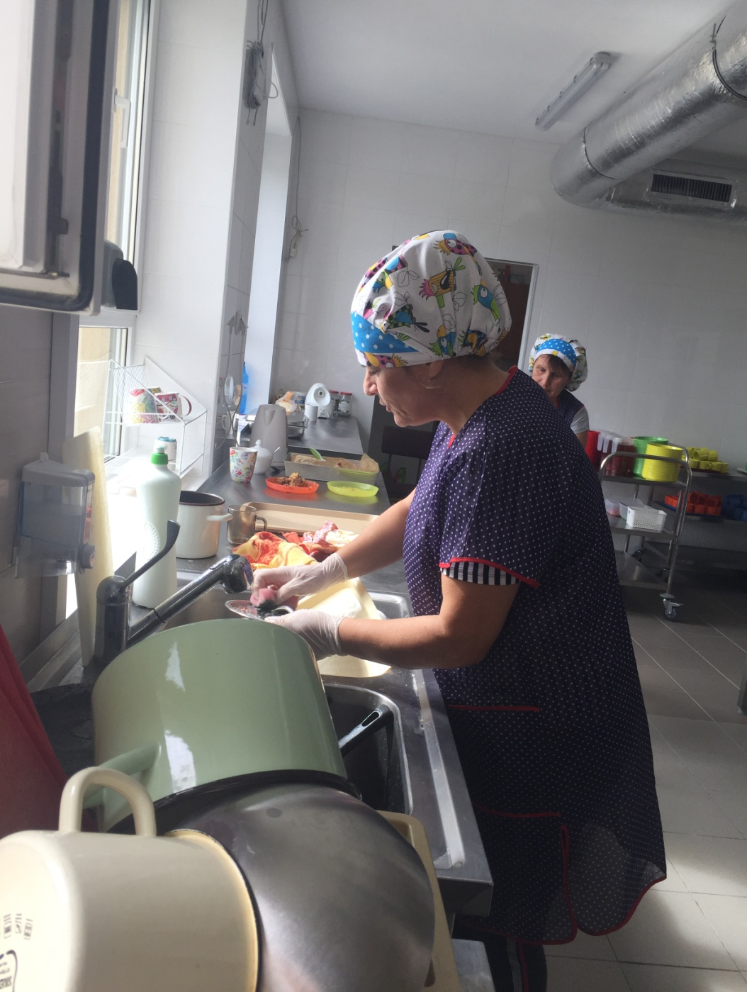

Slide 36
Uroczyste otwarcie oddziałów przedszkolnych…

Slide 37
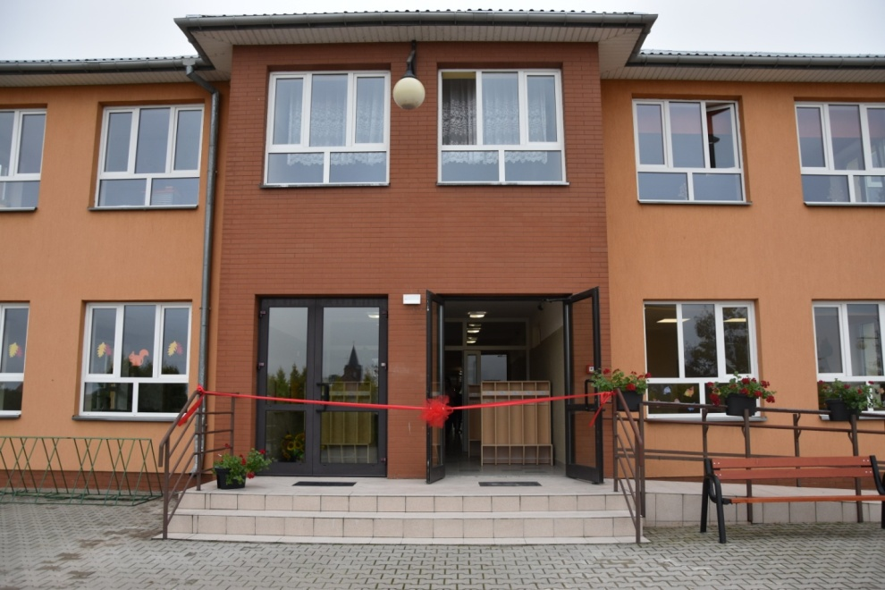
Dnia 1 września 2020r. o godz. 11.00 odbyło się uroczyste otwarcie oddziałów przedszkolnych. Miało ono charakter dość skromny ze wzglądu na panującą pandemię, wśród niewielkiej liczby dzieci
i rodziców, nauczycieli i władz samorządowych.
Pani dyrektor przywitała wszystkich zebranych oraz podziękowała za wykonaną pracę i trud włożony w przygotowanie oddziałów przedszkolnych.
Następnie wyrazy podziękowania za bardzo dobrą współpracę
i pomoc w rozwiązywaniu wielu problemów wygłosił Pan Wójt Paweł Kołodziejski.

Slide 38
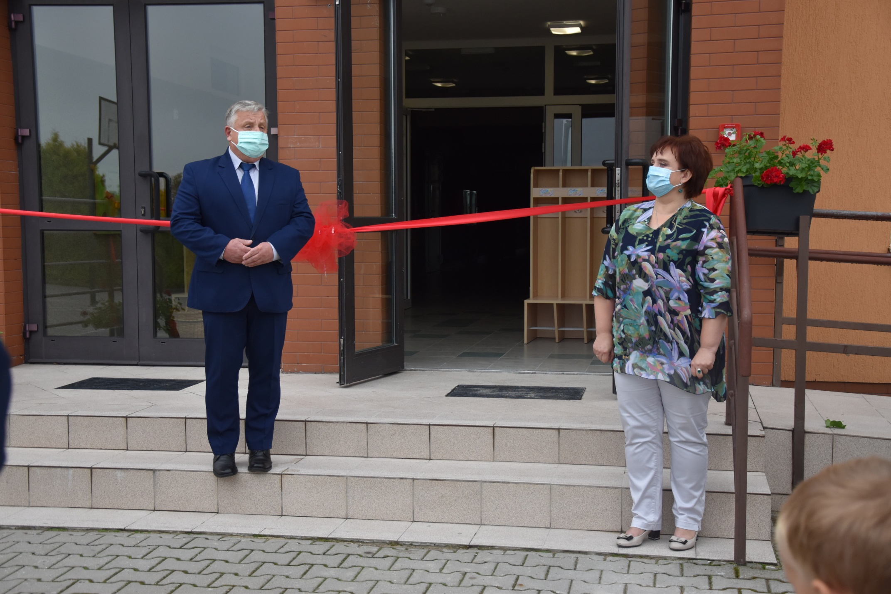

Slide 39
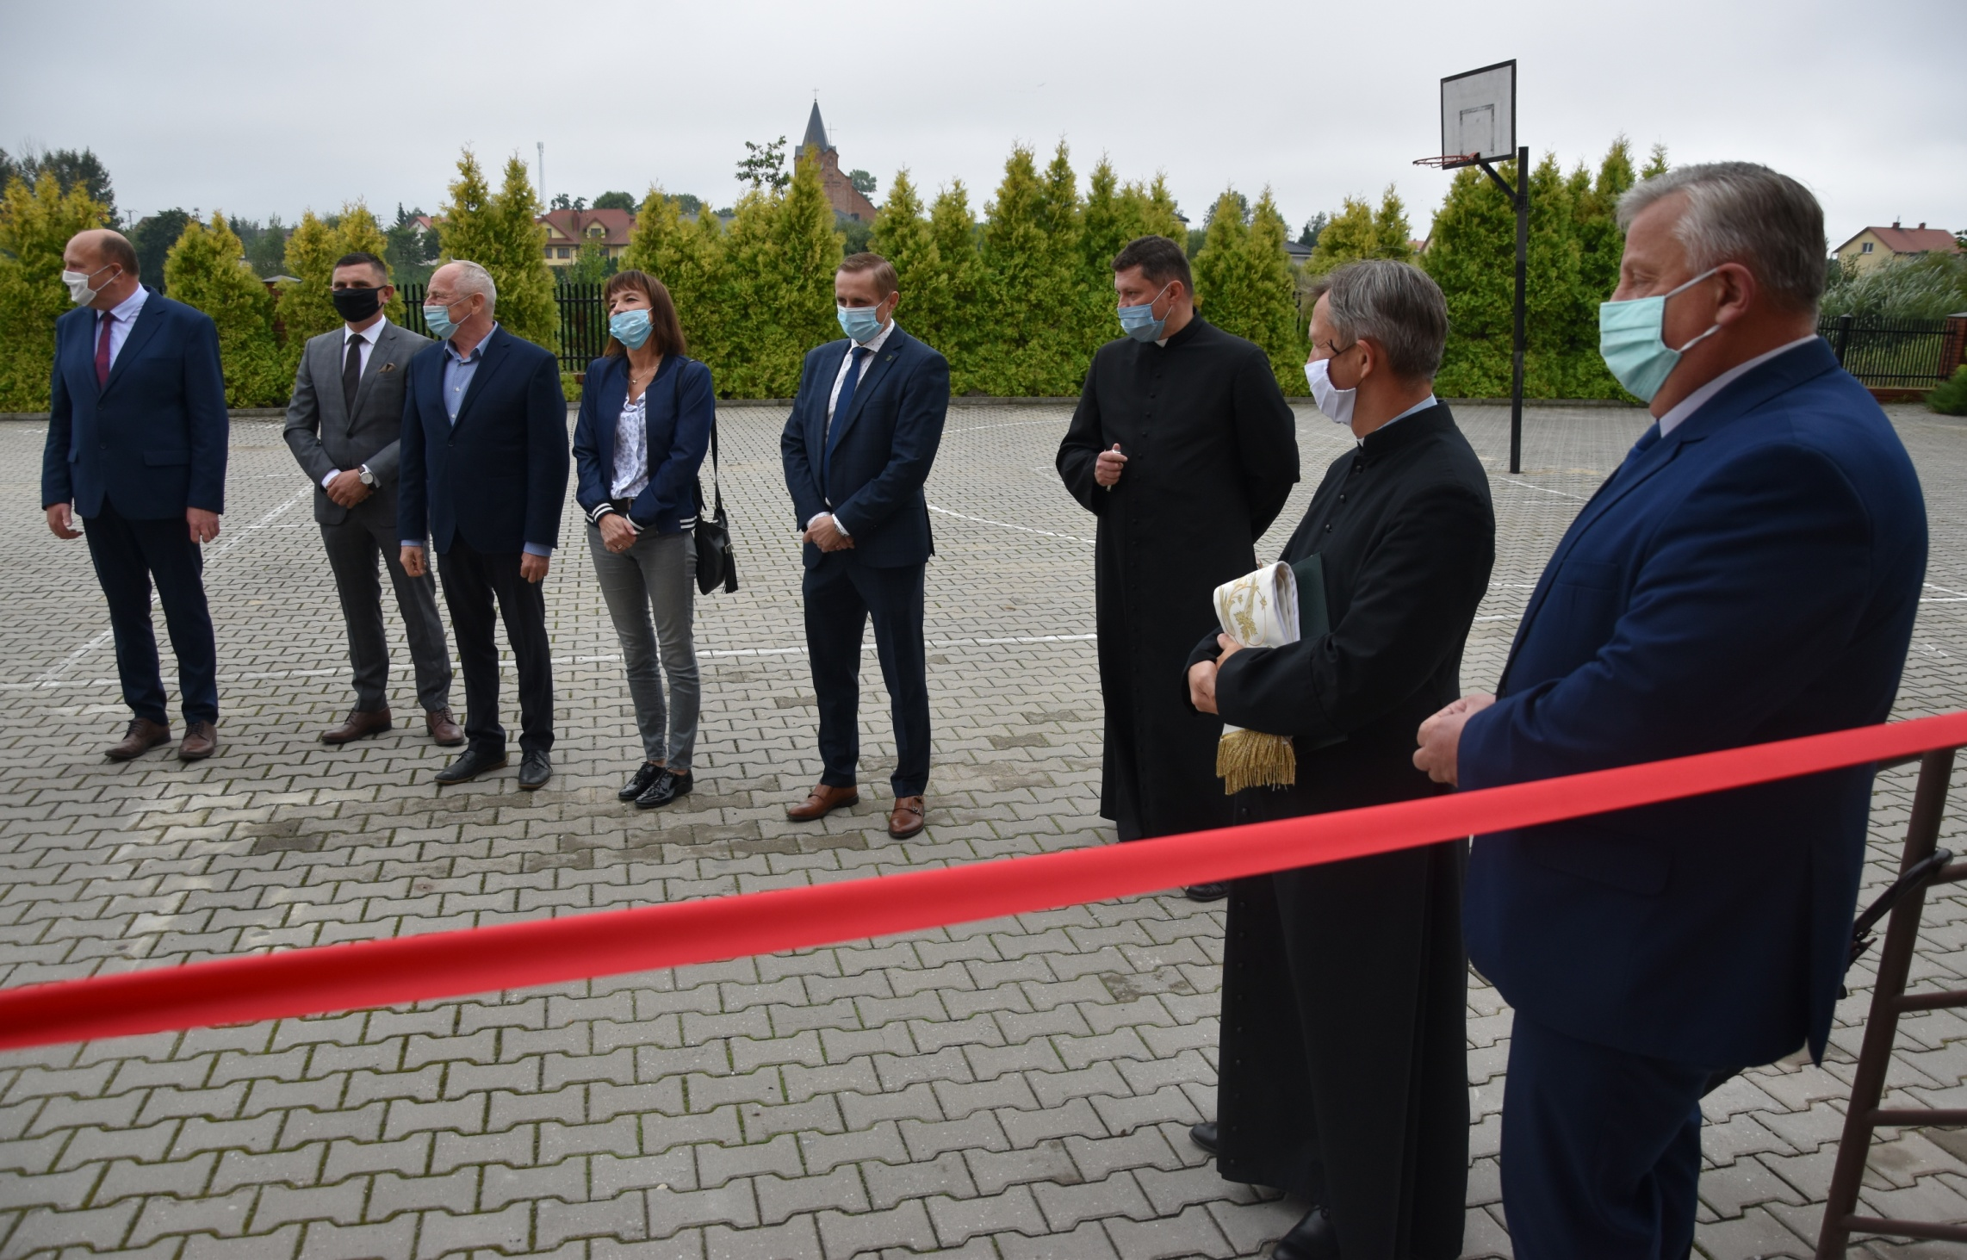

Slide 40
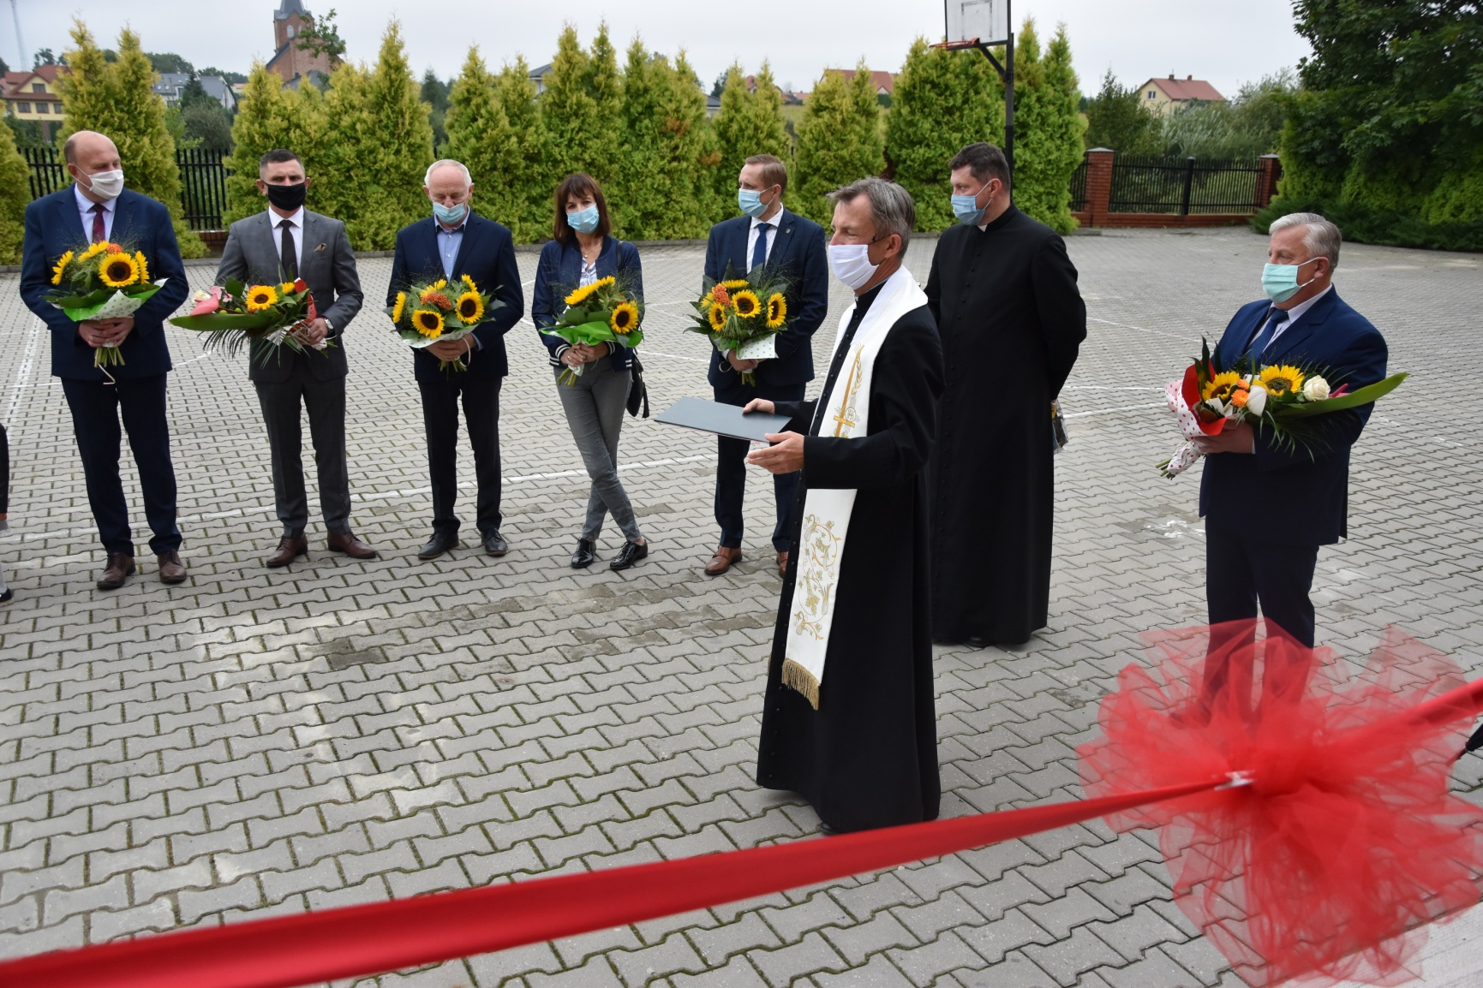
Poświęcenia wszystkich zebranych gości, nauczycieli, rodziców i dzieci oraz nowych pomieszczeń dokonał ks. proboszcz Robert Sulich.

Slide 41
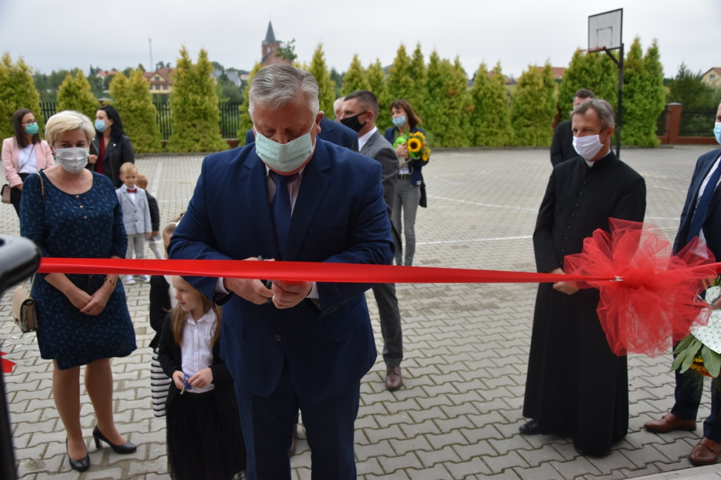
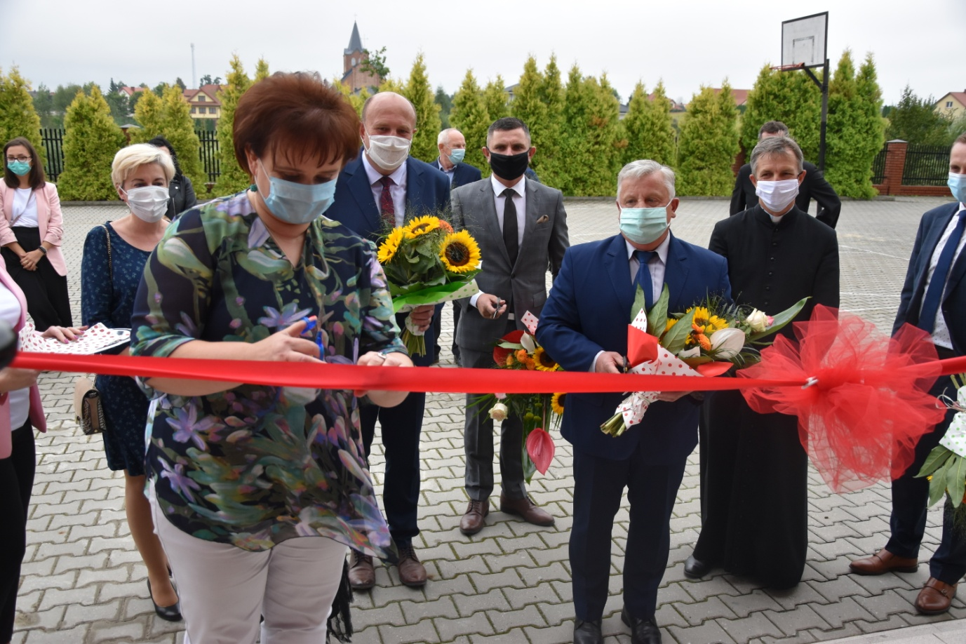
Przecięto symboliczną wstęgę…

Slide 42
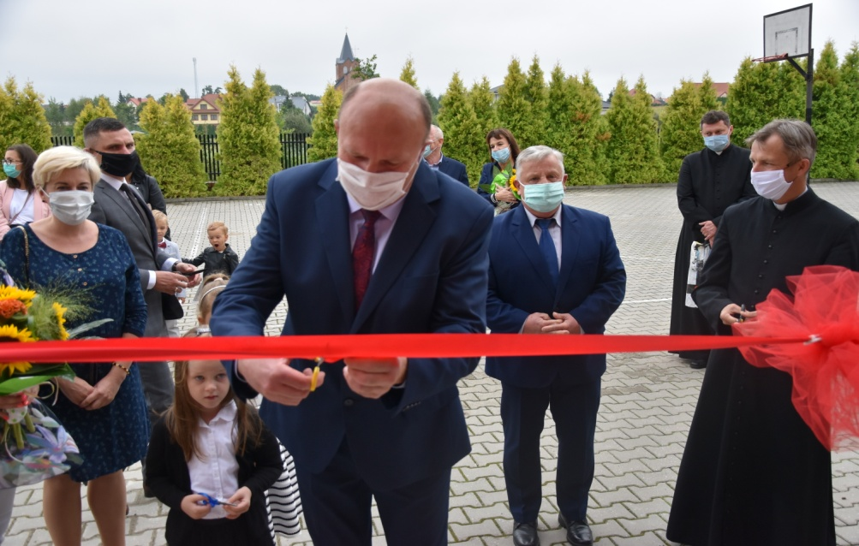
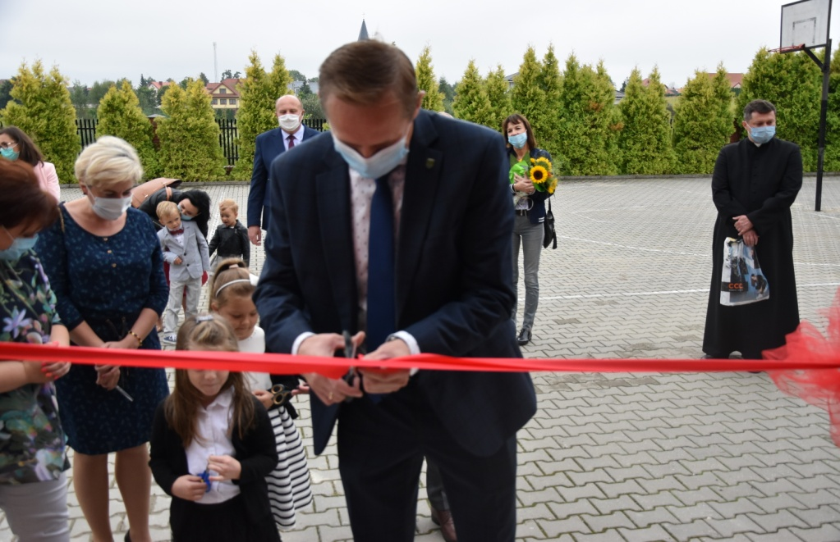
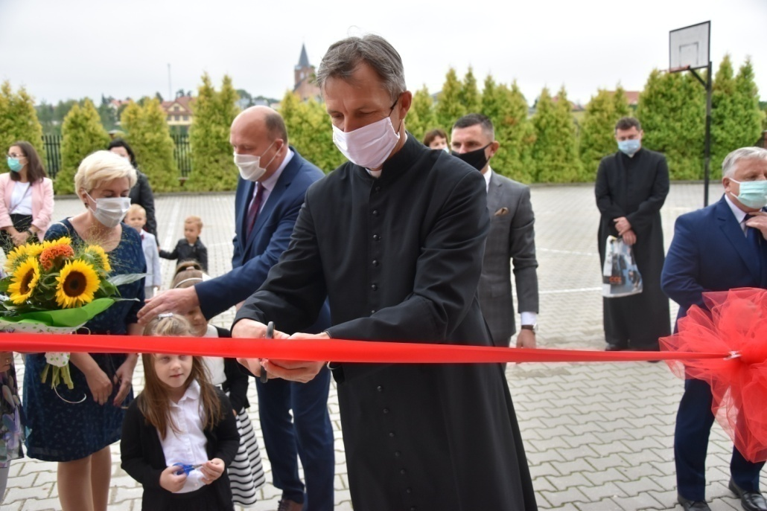
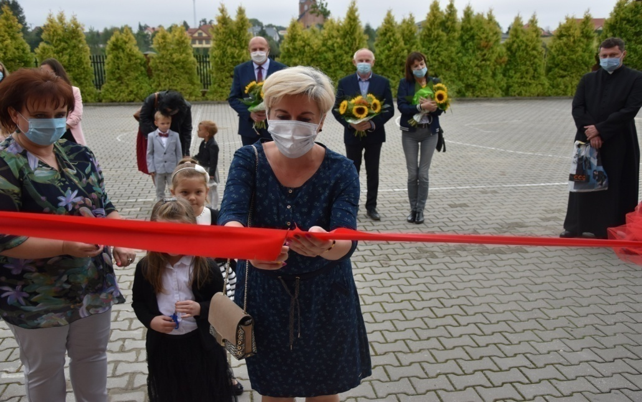

Slide 43
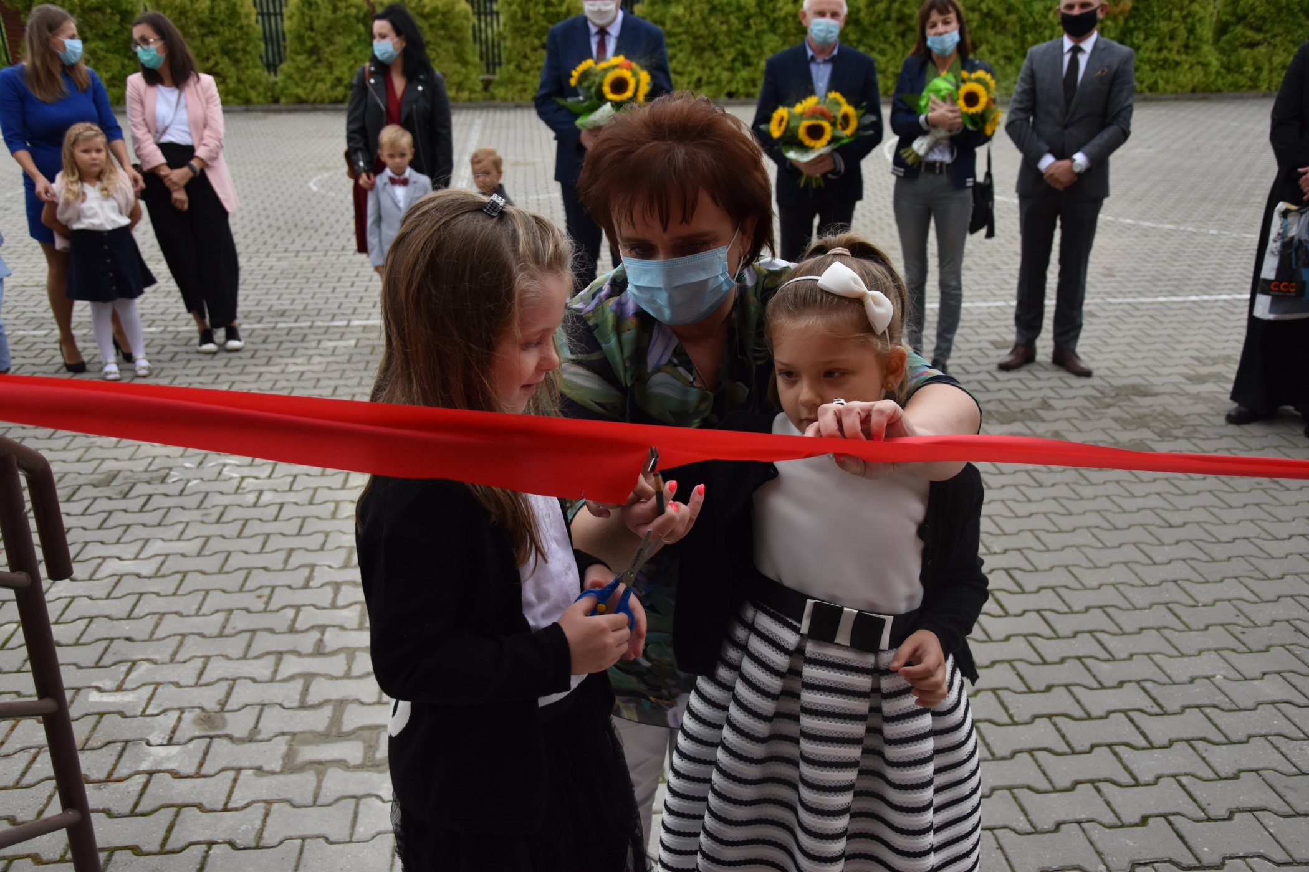

Slide 44



Slide 45



Slide 46



Slide 47
Koniec… a może jednak początek….

